Slide 1



gttiES
EDUCACIÓN
SECRETARÍA DE EDUCACIÓN PÚBLICA
TECNOLÓGICO NACIONAL DE MEXICO
•ormno ncMXúcico
M mOtiTfSA CCMUUAP*
INSTITUTO TECNOLÓGICO DE FRONTERA COMALAPA
MATERIA
INVESTIGACION DE OPERACIONES TEMA
EJERCICIOS
ESTUDIANTE
ISAIAS SALATHIEL LOPEZ TORRES TERCER SEMESTRE, ING. SISTEMAS COMPUTACIONALES.
NC:241260085
MODALIDAD
ESCOLARIZADA
DOCENTE
ING. FRANCISCO JAVIER MINGO VELAZQUEZ
FRONTERA COMALAPA CHIAPAS, A 12 DE SEPTIEMBRE DEL 2025
METODO GRAFICO

Slide 2
INTRODUCCIÓN
La investigación de operaciones es una disciplina que permite tomar decisiones óptimas en situaciones donde existen múltiples restricciones de recursos y objetivos que alcanzar. En este trabajo se presentan diversos ejercicios aplicados a la programación lineal, utilizando métodos como el gráfico, el simplex y el dual, con el apoyo de herramientas computacionales como GeoGebra, PomQM y RStudio. Estos ejercicios permiten comprender cómo se formulan y resuelven problemas de optimización en contextos reales de producción, transporte y asignación de recursos.

Slide 3
JUSTIFICACIÓN
La importancia de este trabajo radica en que la programación lineal es una de las técnicas más utilizadas en la investigación de operaciones debido a su aplicabilidad en la industria, la administración y la economía. A través de los ejercicios realizados, el estudiante adquiere habilidades prácticas para resolver problemas de maximización de ganancias o minimización de costos, lo cual es fundamental para la toma de decisiones eficientes en entornos reales. Además, el uso de software especializado facilita el análisis, la comprobación de resultados y la interpretación de soluciones óptimas.

Slide 4
En el documento se resolvieron distintos problemas de programación lineal:
Método gráfico: Se plantearon funciones objetivo y restricciones, representándolas en gráficas para identificar la región factible y encontrar el punto óptimo.
Método simplex: Se aplicó en problemas más complejos, donde el método gráfico no resulta práctico, obteniendo soluciones óptimas mediante iteraciones matemáticas.
Método dual: Se analizaron problemas de maximización y minimización considerando sus formulaciones duales, mostrando la relación entre ambos enfoques.
Cada ejercicio se resolvió con diferentes herramientas:
GeoGebra, para la representación gráfica.
PomQM, para cálculos sistemáticos de programación lineal.
RStudio, para implementar código y obtener soluciones computacionales.
Entre los ejemplos trabajados se encuentran problemas de producción (mesas y sillas, camisetas, galletas), de transporte, de mezcla de recursos y de costos de mano de obra. En cada caso se determinó la solución óptima que maximiza utilidades o minimiza costos, demostrando la utilidad de estos métodos en la resolución de problemas reales), A continuación, los problemas resuletos:

Slide 5
GEOGEBRA, POMQM, RSTUDIO - MAXIMIZAR
Ejercicio 1.
Una fábrica produce mesas (x) y sillas (y). Cada mesa deja una ganancia de 40 pesos y cada silla una ganancia de 30 pesos. La producción está limitada por los siguientes recursos:
1. Cada mesa requiere 4 horas de trabajo y cada silla 2 horas, con un máximo de 40 horas disponibles.
2. Cada mesa requiere 2 unidades de madera y cada silla 1 unidad, con un máximo de 18 unidades disponibles.
3. No se pueden producir cantidades negativas: x>0, y>0.
Función objetivo a maximizar:
Z — 40x + 30y
Restricciones:
4x + 2y < 40 2x + y < 18
x > 0, y > 0
Respuesta final:
La empresa debe 2roducer 0 mesas y 18 sillas para obtener una ganancia máxima de 540 pesos.

Slide 6
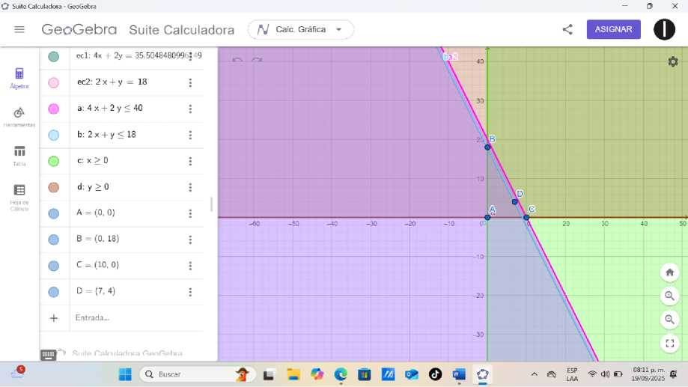
Resultado con GeoGebra
Respuesta con PomQM:
QM for Windows ■ [Iterations] —OX
«¡J FILE EDIT VIEW TAYLOR | MODULE FORMAT TOOLS 3 SOLUTIONS HELP ■ EDIT DATA _ B X
. y U ;* step New Open Save Print - | ■ Edit Data | Ly Q Copy Paste | ü m ü'a a " i ^ ^ & Autosize Widen Full Insert Insert Copy Cell Calculator Normal Comment Snip Calendar Help Columns Columns Screen Row(s) Column(s) Down Distribution
MyOMLab 1 1 1*41 Decimal; 0 12 Paste From Copy Cell Paste/Copy Help Web Site |  |  |  |  | 3 4 5 6 |  | i ► T> Open File Previous Next
Table formatting Arial -10 ▼ "So ¿x Ft* Dec 0.0 (§5 Selected cells formatting B I ÍI s s 3 A <3»
INSTRUCTION: There are more results available in additional windows. These may be opened by using the SOLUTIONS menu in the Main Menu.
 | Objective |  |  |  |  | Note
Module tree Hide Panel Assignment 0' Break even/Cost-Vdume Analysis IB Decision Analysis 0 Forecasting Game Theory Goal Programming Integer & Maed Integer Programming EE Inventory Linear Programming Markov Analysis Material Requirements Planning 0 Networks 0 Protect Management (PERT/CPM) 0 Quality Control Sconng Model : Simulation 0 Statistics (mean. var. sd: normal dist) Transportation v Wating Unes Display OM Modules only Display QM Modules only Dspiay ALL Modules | 0 Maximize O Minimize |  |  |  |  | Multiple optimal solutions exist The solution is degenerate t basic variable has a value of 0 Interpret Is reduced cost
 | (untitled) Solution
 | Cl Basic ^{H} Variables |  |  |  | 40 30 Quantity X Y |  |  |  | 0 0 0 slack 1 slack 2 artfd 3 |  |  | 0 0 0 surplus 3 artfd 4 surplu
 | 0 |  |  | slack 1 | 4 |  | 0 | 0 | 1 | -2 | 0 | 0 | 0
 | 0 |  |  | surplus 3 | 9 |  | 0 | 0 | 0 | 0 5 | -1 | 1 | -0 5
 | 40 |  |  | X | 9 |  | 1 | 0 | 0 | 05 | 0 | 0 | -0.5
 | 30 |  |  | Y | 0 |  | 0 | 1 | 0 | 0 | 0 | 0 | 1
 |  |  |  | A | 360 |  | 40 | 30 | 0 | 20 | 0 | 0 | 10
 |  |  |  | cm |  |  | 0 | 0 | 0 | -20 | 0 | 0 | -10
 | Iteration 6
 | 0 |  |  | slack 1 | 4 |  | 0 | 0 | 1 | -2 | 0 | 0 | 0
 | 0 |  |  | surplus 4 | 18 |  | 0 | 0 | 0 | 1 | -2 | 2 | -1
 | 40 |  |  | X | 0 |  | 1 | 0 | 0 | 0 | 1 | -1 | 0
 | 30 |  |  | Y | 18 |  | 0 | 1 | 0 | 1 | -2 | 2 | 0
 |  |  |  | n | 540 |  | 40 | 30 | 0 | 30 | -20 | 20 | 0
 |  |  |  | Cj-Zj |  |  | 0 | 0 | 0 | -30 | 20 | -20 | 0
LinearProgramming Solution Screen Taylor's Introduction to Management Science Textbook Developed by Howard J. Weiss
■! | ^ i. oeoB^oi^s " • z
Resuelto con RStudio:

Slide 7
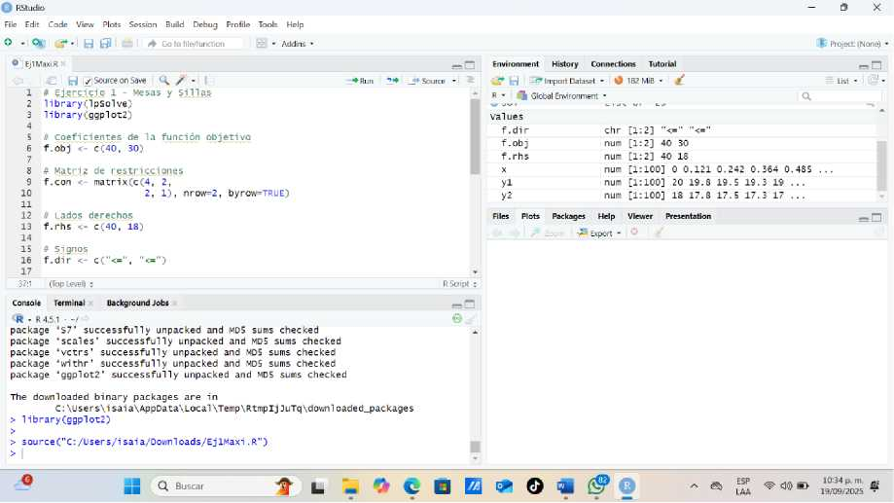
Ejercicio 2
Una panadería produce pan (x) y pasteles (y).
• Ganancia: pan = 2 $, pastel = 5 $
• Recursos:
1. Harina: 1 kg por pan, 2 kg por pastel, máximo 8 kg
2. Tiempo: 1 hora por pan, 2 horas por pastel, máximo 8 horas
Función objetivo: Z — 2x + 5y Restricciones:
a? -|- 2t/ < 8, x + 2y < 8, x > 0, y > 0
Respuesta final:
Máximo Z = 20 ^ 4roducer 0 panes y 4 pasteles

Slide 8
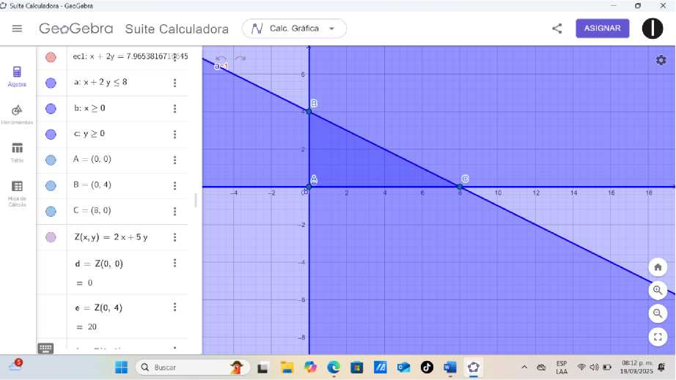

Resuelto con GeoGebra:
Respuesta con PomQm:
¡fr QM for Windows • [Iterations]
X
¡5 x
tí FILE EDIT VIEW TAYLOR MODULE FC S J SOLUTIONS HELP ■ EDIT DATA
1 ^{A} ^ ^ m #
New Open Save Print ¹
G3¡
Autosize Widen Full Insert Insert Copy Cell Calculator Normal Comment Snip Calendar Help
Column; Columns Screen Row(s) Column(s) Down Distribution
MyOMLab I f~H1 Decimals 0 1
3 4 5
►
Next
Paste From Copy Cell Paste/Copy Help Web Site
too Í8 Rx Dec 0.0 {§] Selected cells formatting B I II
* A »
Table formatting Anal
INSTRUCTION: There are more results available in additional windows. These may be opened by using the SOLUTIONS menu in the Main Menu.
Module tree Hide Panel
Assignment
£ Break even/Coat -Volume Analysis 5 Decision Analysis * Forecasting Game Theory Goal Programrmng
Integer & Mued Integer Programing + Invert cry
Linear Programming Maikov Analysts Material Requirements Planning - Networks
: Nhtun Spanning Tree Shortest Route Maximal Flow
+l Project Management (PERT/CPM) (±) Quality Control Sconng Model Simulation
> Statistics [mean, var, sd: noimal dist) Transportation $• Waging Lines
Display OM Modules only Display QM Modules only
Objective O Maximize
Note
o IWwwe
Multiple optimal solutions exist The solution is degenerate i basic variable has a value of 0 Interpret Is reduced cost carefully
Ci ^{Basic} Variables |  | 2 5 Quantity X Y |  |  | 0 0 0 slack 1 slack 2 artfcl 3 |  |  | 0 0 0 surplus 3 artfcl 4 surplu
0 | slack 1 | 8 | 0 | 0 | 1 | 0 | -1 | 1 | -2
0 | slack 2 | 8 | 0 | 0 | 0 | 1 | -1 | 1 | -2
2 | X | 0 | 1 | 0 | 0 | 0 | 1 | -1 | 0
5 | Y | 0 | 0 | 1 | 0 | 0 | 0 | 0 | 1
 | A | 0 | 2 | 5 | 0 0 2 |  |  | -2 | 5
 | cj-zj |  | 0 | 0 | 0 0-2 |  |  | 2 | -5
Iteration 5
0 | surplus 4 | 4 | 0 | 0 | 0 5 | 0 | -0 5 | 0 5 | -1
0 | slack 2 | 0 | 0 | 0 | -1 | 1 | 0 | 0 | 0
2 | X | 0 | 1 | 0 | 0 | 0 | 1 | -1 | 0
5 | Y | 4 | 0 | 1 | 05 | 0 | -05 | 0.5 | 0
 | A | 20 | 2 | 5 | 2.5 | 0 | -.5 | .5 | 0
 | cj-zj |  | 0 | 0 | -2.5 | 0 | 0 5 | -0 5 | 0
Linear Programming Solution Screen
9 AM
Q Buscar
Taylor's Introduction to Management Science Textbook
u — OCfiEjr*©*^
Developed by Howard J. Weiss
„ . _{A} „ 09:50 p. m.
■»» «> 19/09/2025 «
Resuelto con RStudio:

Slide 9
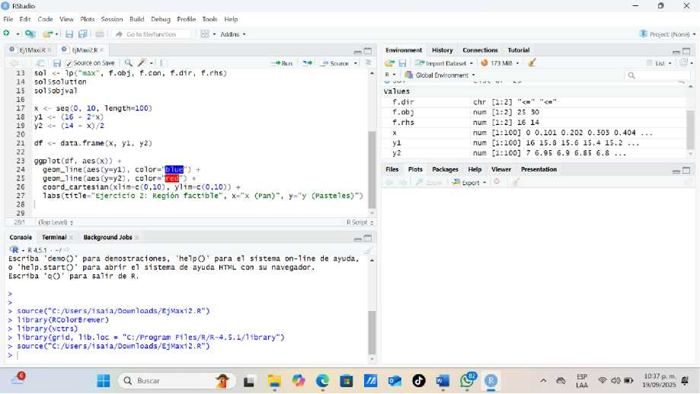
Ejercicio 3
Una fábrica de camisetas produce camisetas normales (x) y camisetas premium (y).
• Ganancia: normal = 3 $, premium = 5 $
• Recursos:
1. Tela: 1 m normal, 2 m premium, máximo 10 m
2. Mano de obra: 1 h normal, 1 h premium, máximo 6 h
Función objetivo: Z — 3x + by
Restricciones:
x + 2y < 10, x + y < 6, x > 0, y > 0
Respuesta final:
Máximo Z = 25 ^ 6roducer 0 camisetas normales y 5 premium

Slide 10
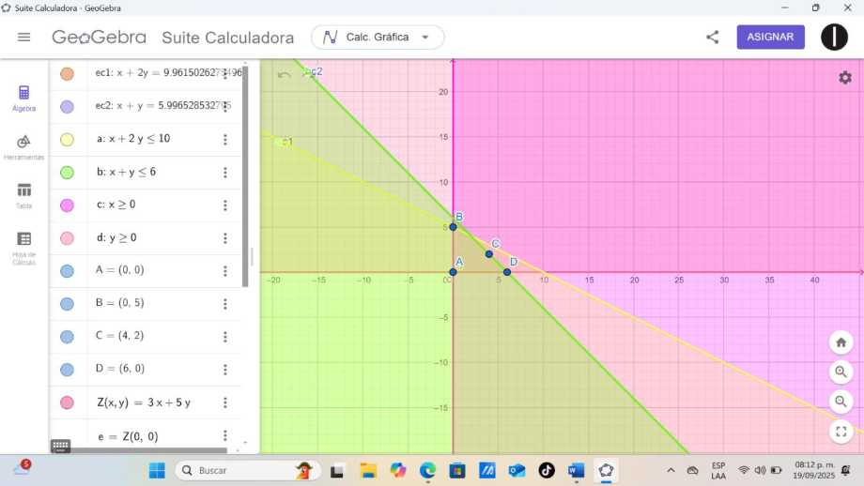
Resuelto con Geogebra:
Respuesta con PomQM:
Si QM íor Windows - [Iterations]
o* FILE EDIT VIEW TAYLOR MODULE FORMAT TOOLS +¡ SOLUTIONS HELP ■ EDIT DATA
L3 —/ U New Open Save Print * | ■ Edit Data | HS Ü Si m s*] n - i ^ ® Copy Paste Autosize Widen Full Insert Insert Copy Cell Calculator Normal Comment Snip Calendar Help Columns Columns Screen How(s) Column(s) Down Distribution
MyOMLab fll | Tgf | Decimals 1 2 3 4 5 6 OpenFile Previous ^ Next
Paste From Copy Cell Paste/Copy Help |  | Web Site
Table formatting Arial | to | Too Fix Dec 0.0 j@J "Selected cells formatting B I US** A ■5*
INSTRUCTION: There are more results | vailable in additional windows. These may be opened by using the SOLUTIONS menu in the Main Menu.
Breakeven/Cost -Volume Analysis
Decision Analysis
Forecasting
Game Theory
Goal Programming
Integer & Mixed Irteger Programmrig
Invento ly
Linear Programming Maikov Analysis Material Requirements Planning Networks
Mri mum Sparring Tree Shortest Route Maximal Row
Project Management (PERT/CPM) Quality Control Scoring Model Simulation
Statistics (mean, var. sd; normal dsl)
Transportation
Waling Lines
Display OM Modules only
Display QM Mo dries only
O Maximize O Mmize
_{ri} Basic ¹ Variables |  | 3 5 Quantity X Y |  |  | 0 0 0 0 0 0 slack 1 slack 2 artfcl 3 surplus 3 artfcl 4 surplu
0 | surplus 4 | 5 | 0 | 0 | 0.5 | 0 | -0.5 | 05 | -1
0 | slack 2 | 1 | 0 | 0 | -05 | 1 | -0.5 | 0 5 | 0
3 | X | 0 | 1 | 0 | 0 | € | 1 | -1 | 0
5 | Y | 5 | 0 | 1 | 05 | 0 | -0.5 | 0 5 | 0
 | A | 25 | 3 | 5 | 25 | 0 | .5 | -5 | 0
 | cj-zi |  | 0 | 0 | -25 | 0 | -0.5 | 05 | 0
Iteration 6
0 | surplus 4 | 4 | 0 | 0 | 1 | -1 | 0 | 0 | -1
0 | surplus 3 | 2 | 0 | 0 | -1 | 2 | -1 | 1 | 0
3 | X | 2 | 1 | 0 | -1 | 2 | 0 | 0 | 0
5 | Y | 4 | 0 | 1 | 1 | -1 | 0 | 0 | 0
 | n | 26 | 3 | 5 | 2 | 1 | 0 | 0 | 0
 | cj-zj |  | 0 | 0 | -2 | -1 | 0 | 0 | 0
Linear P rog ramming Solution Screen
i? a
Q Buscar
Taylor's Introduction to Management Science Textbook
Si
Developed by Howard J. Weiss
„ _ 09:54 p. m.
♦ ^ ^{m} 19/09/2025 *
Resuelto con RStudio:

Slide 11
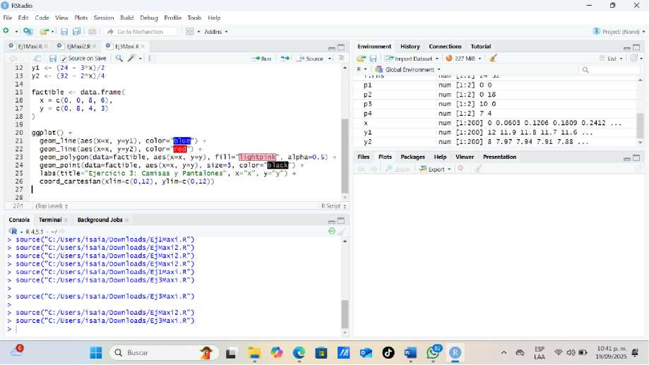
Ejercicio 4
Una granja produce leche (x) y queso (y).
• Ganancia: leche = 1 $, queso = 4 $
• Recursos:
1. Tiempo de trabajo: leche 1 h, queso 2 h, máximo 8 h
2. Capacidad de vacas: leche 1 l, queso 1 l, máximo 6 l
Función objetivo: Z — x + 4 y Restricciones:
£ + 2t/<8, £ + t/<6, x > 0, y > 0
Respuesta final:
Máximo Z = 16 ^ 8roducer 0 leche y 4 quesos.

Slide 12
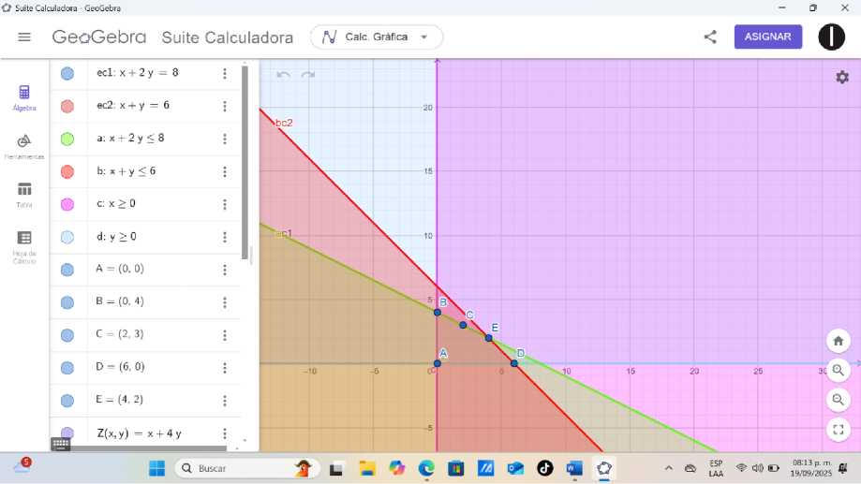
Resuelto con GeoGebra:
Resuelto con PomQM:
i* QM for Windows [Iterations]
■y FILE EDIT VIEW TAYLOR MODULE FORMAT TOOLS J] SOLUTIONS HELP
New Open Save Print
*J Step | ■ Edit Data | ^1 ~
 |  | Copy Paste
Insert Copy Cell Calculator Normal Comment Snip Calendar Help
*olumn(s) Down Distribution
Columns Columns Sere
Rowl
^{f}*^{fOM} Tl TO? f~\
MyOMLab H I S' Decimals 0 1
Paste From Copy Cell Paste/Copy Help WebSite
0
3 4 5 6 Open File
► ■
Next
Table formatting Ariel ■» 10 ^{T} | Too íío FtxDec 0.0 (§"j Selected cells formatting B I ÜE55 A =5» H
INSTRUCTION "here are more results available in additional windows. These may be opened by using the SOLUTIONS menu in the Main Menu.
Module tree
Hide Panel
Objective O Maximize O Minimize
Multiple optimal solutions exist The solution is degenerate • basic variable has a value of 0. Interpret ts reduced cost carefully.
Assignment
3 Break evervCoat -Volume Anályas + Decision Analysis ± Forecasting Game Theory Goal Programmmg
_{ri} Basic ' Variables |  | 1 4 Quantity X Y |  |  | 0 0 0 slack 1 slack 2 artfcl 3 |  |  | 0 0 0 surplus 3 artfcl 4 surplu
0 | slack 1 | 8 | 0 | 0 | 1 | 0 | -1 | 1 | -2
0 | slack 2 | 6 | 0 | 0 | 0 | 1 | -1 | 1 | -1
1 | X | 0 | 1 | 0 | 0 | 0 | 1 | -1 | 0
4 | Y | 0 | 0 | 1 | 0 o| 0 |  |  | 0 | 1
 | A | 0 | 1 | 4 | 0 | 0 | 1 | -1 | 4
 | cj-zj |  | 0 | 0 | 0 | 0 | -1 | 1 | -4
Iteration 5
0 | surplus 4 | 4 | 0 | 0 | 0.5 | 0 | -0.5 | 0.5 | -1
0 | slack 2 | 2 | 0 | 0 | -0.5 | 1 | -0.5 | 0.5 | 0
1 | X | 0 | 1 | 0 | 0 | 0 | 1 | -1 | 0
4 | Y | 4 | 0 | 1 | 0.5 | 0 | -0.5 | 0.5 | 0
 | A | 16 | 1 | 4 | 2 | 0 | -1 | 1 | 0
 | cj-zj |  | 0 | 0 | -2 | 0 | 1 | -1 | 0
Integer & toxed Integer Programming 3- Inventory
i— Linear Programming Markov Analysis Matenal Requrements Planning É- Networks
Minimum Spanning Tree
t;
Shortest Route Maximal Flow
3- Project Management (PERT/CPM) 3- Quality Control Scoring Model Simulation
+1 Statistics *nean, var, sd; normal dist) Transportation + Wading Lines Display OM Modules only Display QM Modules only
tear Programming Solution Screen
0 as
Q Buscar
Taylor’s Introduction to Management Science Textbook
Developed by Howard J. Weiss
Resuelto con RStudio:

Slide 13
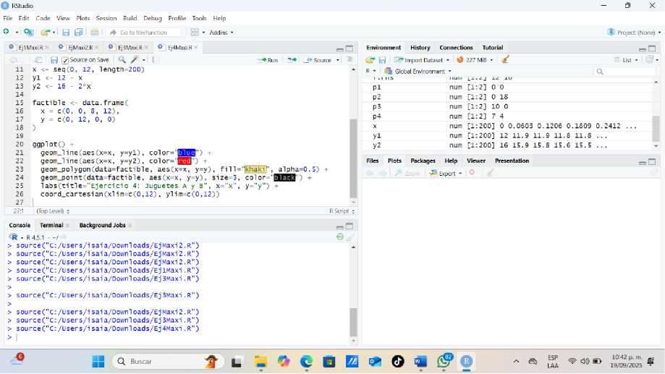
Ejercicio 5
Un taller fabrica bolígrafos (x) y cuadernos (y).
• Ganancia: bolígrafo = 1 $, cuaderno = 3 $
• Recursos:
1. Papel: bolígrafo 0.5 kg, cuaderno 2 kg, máximo 8 kg
2. Mano de obra: bolígrafo 1 h, cuaderno 1 h, máximo 4 h
Función objetivo: Z — x + 3y Restricciones:
0.5¿c + 2t/ < 8, x + y < 4, x > 0, y > 0
Respuesta final:
Máximo Z = 12 ^ 10roducer 0 bolígrafos y 4 cuadernos.
Resuelto con GeoGebra:

Slide 14
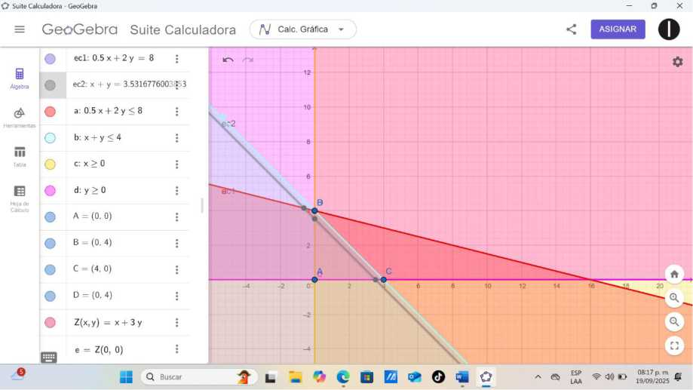
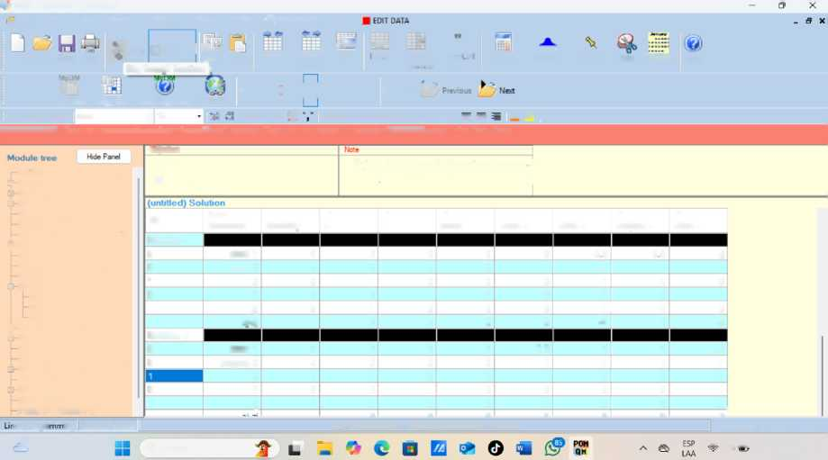
Resuelto con PomQM:
“it QM for Windows - [Iterations]
^ FILE EDIT VIEW TAYLOR MODULE FORMAT TOOLS j] SOLUTIONS HELP
<■1*1 ^{1:}4?\ m _ _
*0 step ■ Edit Data I H_I _
New Open Save Print Copy Paste
Stepthroughiterations i
Autosize Widen Full nsert Insert Copy Cel Calculator Normal Comment Snip Calendar Help
Columns Columns Screen Rowfs) Column(s) Down Distribution
MyOMLab ' \ I Decimals Q 1 | 2 | 3 4 5 6 Open File '
Paste From Copy Cell Paste/Copy Help Web Site
Table formatting Arial ■» 10
| Fix Dec 0.0 @ Selected cells formatting B I IÍ m- m A <5*11
INSTRUCTION: There are more results available in additional windows. These may be opened by using the SOLUTIONS menu in the Main Menu.
Asagnment
+. Break even/Coal -Voi ime Analysis + Decision Analysis + Forecasting Game Theory
* Goal Programming
Integer & Mued Integer Programming (±1- Inventory
Linear Programming Markov Analysis Material Requirements Panning - Networks
Mrwmum Sparring Tree Shortest Route Maximal Flow
3 Project Management (PERT/CPM)
T Quality Control Scaring Model Simulsbon
• Statistics imean, var, sd; normal dot) Transportation
+ Wating Unes
Display OM Modules only Display QM Modules only
Objective © Maximize O Minimize
Multiple optimal solutions exist The solution is degenerate I basic variable has a value of 0. Interpret (s reduced cost carefully
Cj | Basic Variables | Quantity | 1 X | 3 Y | 0 slack 1 | 0 slack 2 | 0 0 artfcl 3 surplus 3 | 0 slack 4
Iteration 4 0
 | slack 1 | 8 | 0 | 0 | 1 | 0 | -05 0.5 | -2
0 | slack 2 | 4 | 0 | 0 | 0 | 1 -1 1 |  | -1
1 | X | 0 | 1 | 0 | 0 | 0 1 -1 |  | 0
3 | Y | 0 | 0 | 1 | 0 | 0 | 0 0 | 1
 | zj | 0 | 1 | 3 | 0 | 0 1 I -1 |  | 3
 | cj-zj |  | 0 | 0 | 0 | 0 -1 1 |  | -3
iteration 5
0 | slack 1 | 6 | 0 | 0 | 1 | -0.5 | 0 0 | -1.5
0 | surplus 3 | 4 | Ú | 0 | 0 | 1 | -1 1 | -1
 | X | 4 | 1 | 0 | 0 | 1 | 0 0 | -1
3 | Y | 0 | 0 | 1 | 0 | 0 | 0 0 | 1
 | zj | 4 | 1 | 3 | 0 | 1 | 0 0 | 2
 |  |  | n | „ | n | J I n I _{n} |  | rl
¡earProgra
O
ing Solution Screen
Q Buscar
Taylor's Introduction to Management Science Textbook
Developed by Howard J. Weiss
_ _ lffiOl p. m.
^ 19/09/2025 ^
Resuelto con RStudio:

Slide 15
O RStudio
File Edit Code View Plots Session Build Debug Profile Tools Help O - Qi 3**1 0 0i O i4 Go to file/function rr - Addins •
?JEj1 | Vlaxi.R x EjMaxi2.R ( 0 EjJMaxi.R | <*> Ej4Maxí.R Ej5Maxi | _ «n
 | 4D H [£l Source on Save / |  | ■+Run *•+ Source *
11 | x <- seq(0, is, 1engtli=200) |  | -
12 | yl <- 20 - 2ªx
13 | y2 <- C21 - x)/3
14
15 | factible <- data.frame(
16 | x = c(0, 0, 6, 10),
17 | y = c(0, 7, 5, 0)
18 | )
19
20 | ggplotC) +
21 | geoir_line(aes(x=x, y=yl), | colors USÜB"'}
22 | geom_line(aes(x=x, y=y2), | co1or-1H«1' +
23 | geom_polygon(data=facti bl | e, aes(x=x, y=y), fill | =’11ightcyanr, alpha=0.5) +
24 | geom_poi nt{data=factible, | aes(x=x, y=y). size=3 | color ¹ Y.WU'in +
25 | labs(title=”Ejercicio 5: | Leche y Pan", x="x", y | ="y") +
26 | coord_cartesi an(xli m=c(0, | 15), ylim=cC0_{f}15))
27
History Connections Tutori;
£ Project (None) ■
=n
-5R* Import Dataset • 0 227 MiB • Global Environment *
pi
P2
P3
p4
X
yi
y2
nun [1:2] 0 0 num [1:2] 0 18 num [1:2] 10 0 num [1:2] 7 4
num [1:200] 0 0.07S4 0.150S 0.2261 l num [1:200] 20 19.8 19.7 19.5 19.4 num [1:200] 7 6.97 6.95 6.92 6.9 ..
Files Plots Packages
Help
Export ■
Viewer Presentation
27:1 (Top Level) ;
R Script • = □
Console Terminal Background Jobs
» R 4.5.1 ■ -t
> source("c:/user s/i saia/Downloads/EjMaxi 2. R”)
> sou rce ("c: /user s/i sai a/Downloads/Ej Maxi 2. R")
> source("C:/Users/isaia/Downloads/EjlMaxi. R")
> source("c:/users/isaia/Downloads/Ej3Maxi,R”)
> source("e:/users/isaia/Downloads/Ej3Maxi.R”)
> source("C:/Users/isaia/Downloads/EjMaxi 2.R”)
> sourceC"c:/users/isaia/Downloads/Ej3Maxi,R")
> sourceC'Ci/Users/isaia/Downloads/EjíMaxi.R")
> source("C:/Users/isaia/Downloads/EjSMaxi,R")
>i
o
Q Buscar
^ L. - OCDEj^Gl'/³
GEOGEBRA, POMQM, RSTUDIO - MINIMIZAR Ejercicio 1 — Transporte mínimo de camiones
Enunciado. Una empresa necesita enviar mercancía desde dos centros (camión A = x, camión B = y). Costo por camión: A = 50 $, B = 70 $. Deben cumplirse mínimos de envío (demandas) y hay límites de camiones disponibles:
• 2 x > 10 (demanda 1)
• x + 3y > 12 (demanda 2)
• £ < 8, í/<6, #>Ü_{T}y>0
Función objetivo (minimizar): Z = 50# + 70y
Respuesta final:
Usar x=3,6 camiones A y Y=2,8 camiones B (si necesitas enteros, redondear reformular) — coste mínimo 376 $.

Slide 16
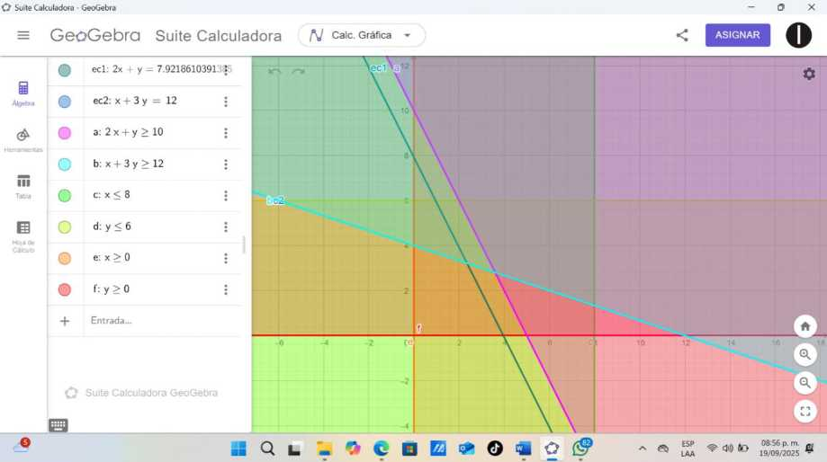

Resuelto con GeoGebra:
Resuelto con PomQM:
ir QM for Windows • [Iterations]
«¡J FILE EDIT VIEW TAYLOR MODULE FORMAT TOOLS ¿] SOLUTIONS HELP M EDIT DATA
_ _ ~ -fl¡ > - " i - _ ... .
Ll U lQi ;« _{5lep}
^ ::== #
New Open Save Print
Copy Paste Autosize Widen Full ísert Insert Copy Cell Calculator Normal Comment Snip Calendar Help
liS 1$ Q hM, Q 1
Columns Columns Screen Row(s) Column(s) Down Distribution
MyOMLab
Paste From Copy Cell Paste/Copy Help Web Site
3 4 5 6 Opiri Fite : ^ Nert
Table formatting Arial - 10 ▼ too Fk Dec 0.0 @ Selected cells formatting B I
a a.
INSTRUCTION: There are wore results available in additional windows. These maybe opened by using the SOLUTIONS menu in the Main Menu.
Hide Panel
Ot.ect ,'e ' • Maximize O Minimize
Assignment
* Break even/Cost-Volume Analysis s- Decision Analysis S Forecasting Game Theory Goal Programmmg
Integer & Mxed Integer Programming ±i Inventory
Linear Programming Markov Analysis Matenal Requirements Planning Networks
Minmum Spanning Tree Shortest Route Maximal Flow
3 Project Management (PERT/CPM) Ó- Quality Control Scoring Model Simulation
r Statistics {mean. var. sd: normal dot) Transportation +1 Waling Lines
Display OM Modules only Dsplay QM Modules only
Cl Basic ¹ Variables |  | 50 70 Quantity X Y |  |  | 0 0 0 artfcl 1 surplus 1 artfcl 2 |  |  | 0 0 0 surplus 2 slack 3 slack
0 | X | 3.6 | 1 | 0 | 06 | -06 | -0.2 | 0.2 | 0
0 | Y | 28 | 0 | 1 | -0.2 | 0 2 | 0 4 | -0 4 | 0
 | n | 0 | 0 | 0 | 2 | 0 | 2 | 0 | 0
 | Cj-Zj |  | 0 | 0 | -1 | 0 | -1 | 0 | 0
Phase 2
0 | surplus 5 | 36 | 0 | 0 | 0.6 | -06 | -0 2 | 0 2 | 0
0 | surplus 6 | 28 | 0 | 0 | -02 | 02 | 0 4 | -04 | 0
0 | slack 3 | 4 4 | 0 | 0 | -06 | 06 | 0 2 | -02 | 1
0 | slack 4 | 3.2 | 0 | 0 | 0.2 | -02 | -0 4 | 0 4 | 0
60 | X | 36 | 1 | 0 | 06 | -06 | -0 2 | 02 | 0
70 | Y | 2.8 | 0 | 1 | -02 | 0.2 | 0.4 | -04 | 0
 | n | 376 | 50 | 70 | -16 | 16 | -18 | 18 | 0
 | Cj-Zj |  | 0 | 0 | 16 | -16 | 180 | -18.0 | 0
Linear Programming Solution Screen
© ■■
Q Buscar
Taylor's Introduction to Management Science Textbook
l.
Developed by Howard). Weiss
Resuelto con RStudio:

Slide 17
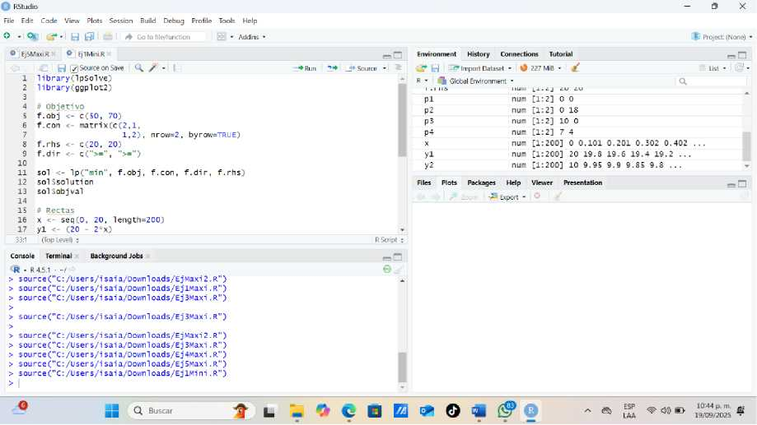
Ejercicio 2 — Mezcla alimentaria de bajo costo
Enunciado. Se mezcla alimento A (xxx) y B (yyy) para cumplir mínimos nutricionales. Costos: A = 4 $/kg, B = 6 $/kg.
• x + > 8 (proteína)
• 3a; + y > 9 (energía)
• # < 5, x>0,y>0
Objetivo: minimizar Z — 4x + 6y.
Respuesta final:
mezclar 2 kg de A y 3 kg de B ^ coste mínimo 26 $.
Resuelto con GeoGebra:

Slide 18
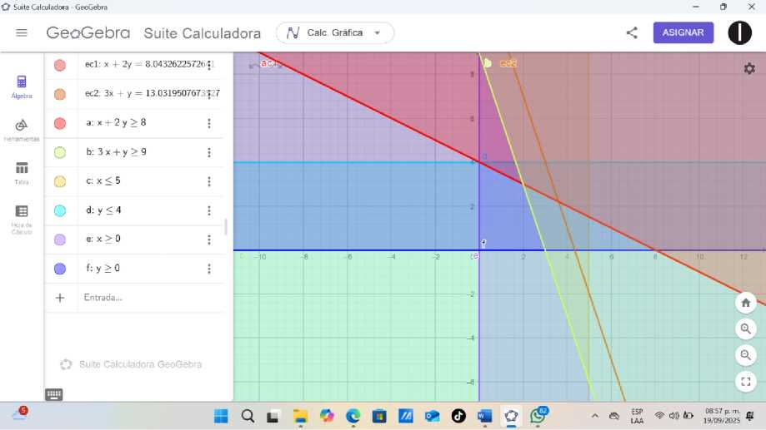
Resuelto con PomQM:
i* QM for Windows [Iterations]
■y FILE EDIT VIEW TAVLOR MODULE FORMAT TOOLS ¿] SOLUTIONS HELP ■ EDIT DATA
New Open Save Print
> Step |  | ^ J | m m hi . * - | H | \ :|1
• * |  | Copy Paste | Autosize Widen Full Insert Insert Copy Cell Columns Columns Screen Rowi’s] Column¹:! Down | Calculator | Normal Comment Snip Calendar Distribution
MyOMLab Tj i hI Igf Decimals 0 1 2 3 4 5 6 Open File ^ Pre. icus ^ " Next
Paste From Copy Cell Paste/Copy Help Web Site
Table formatting Arial
T - 10 ^{T} To8 ¿8 FtxDec 0.0 @ Selected celts formatting B I HESS A «9» ]
INSTRUCTION: There are more results available in additional windows. These may be opened by using the SOLUTIONS menu in the Main Menu.
Module tree
Hide Panel
Objective ¹V' Maximize O Minimize
Assignment
T Break even/Coat-Voi ume Analysis É- Deasion Analysis * Forecasting Game Theory Goal Programmrig
(untitled) Solution
Cj
Integer & Mixed Integer Programming 3- Invertory
Basic
Variables
Quantity
surplus 1
surplus 2 slack 3
I— Linear Programming Markov Analysis Matenal Requirements Plamng fi Networks
0 | X | 2 | 1 | 0 | -0.2 | 0.2 | 0.4 | -0.4 | 0
0 | Y | 3 | 0 | 1 | 0.6 | -06 | -0.2 | 0.2 | 0
 | A | 0 | 0 | 0 | 2 | 0 | 2 | 0 | 0
 | CHI |  | 0 | 0 | -1 | 0 | -1 | 0 | 0
Phase 2
0 | surplus 6 | 3 | 0 | 0 | 06 | -0.6 | -0 2 | 0.2 | 0
0 | surplus 5 | 2 | 0 | 0 | -0 2 | 0 2 | 0 4 | -04 | 0
0 | slack 3 | 3 | 0 | 0 | 0.2 | -0 2 | -0.4 | 0.4 | 1
0 | slack 4 | 1 | 0 | 0 | -0.6 | 0.6 | 0.2 | -0.2 | 0
4 | X | 2 | 1 | 0 | -0.2 | 0.2 | 0.4 | -0 4 | 0
6 | Y | 3 | 0 | 1 | 0.6 | -06 | -0.2 | 0.2 | 0
 | A | 26 | 4 | 6 | -2.8 | 2 8 | -.4 | 4 | 0
 | cj-zj |  | 0 | 0 | 28 | -26 | 0 4 | -0.4 | 0
Minimum Spanning Tree Shortest Route Maximal Flow
0- Project Management (PCRT/CPM) AT- Quality Control Sconng Model Simulation
±i Statistics *nean, var, sd; normal dot) Transportation ffl- Wading Lines
Display OM Modules only Display QM Modules only
Linear Programming Solution Screen | Taylor's Introduction to Management Scienc | e Textbook |  | Developed by Howard J. Weiss
® j Q Buscar ^ ^ | - O 6 □ E 5» | O m | ® ÍKT | /x S) ^{E5P} ^ c]>)) S> ^{1009 p}-^{m} £i ^ LAA ' 19/09/2025 -
Resuelto con RStudio:

Slide 19
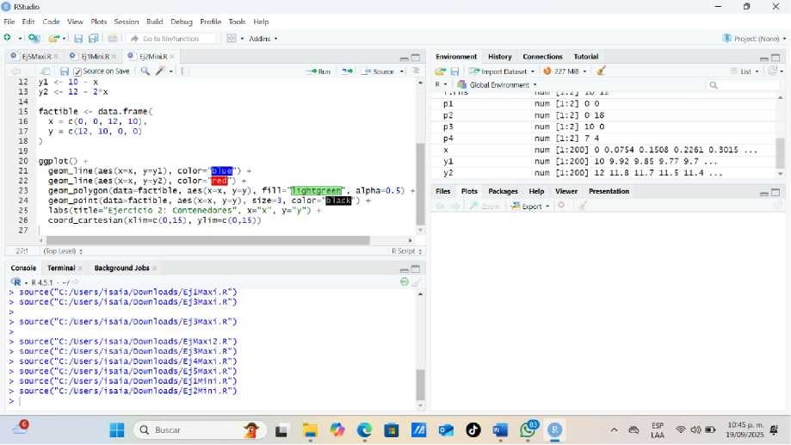
Ejercicio 3 — Minimizar costo de transporte local
Enunciado. Coste por envío: ruta 1 (xxx) = 8 $/unidad, ruta 2 (yyy) = 5 $/unidad. Condiciones de demanda y cobertura:
• 3c + y > 7
• 2x + y > 10
Objetivo: minimizar Z = 8x -j- 5y.
Respuesta final:
Enviar 3 unidades por la ruta 1 y 4 por la 2 ^ coste mínimo 44 $.
Resuelto con GeoGebra:

Slide 20
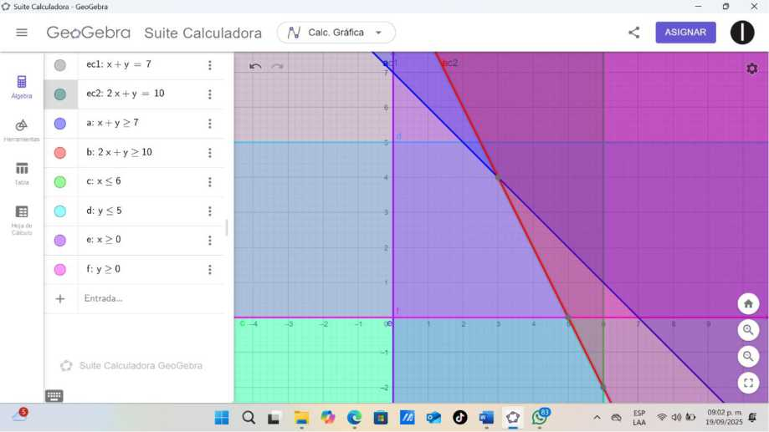
Resuelto con PomQM:
"fr QM for Windows - [Iterations] —OX
FILE 1 EDIT | VIEW TAYLOR □ A*, New Open Save Print - |  | MODULE FC ■ Edit Data | RMAT TOOLS J SOLUTIONS HELP ■ EDIT DATA _ S Hq m M ü i B - " g ^ * <%. m m Copy Paste Autosae Widen Full Insert Insert Copy Cell Calculator Normal Comment Snip Calendar Help Columns Columns Screen Row(s) Column(s) Down Distribution
MyOMLab L_2| i i H~l Paste From Copy Cell | ‘Í/> Q Dttim.ls 0 1 2 Paste/Copy Help Web Site |  |  |  | 3 4 5 6 |  | ► ■“ Open File Pre cus Next
Table formatting Arial | '10 'Too i°o Fin Dec 0.0 @ Selected cells formatting B I U ■= w A 3*1^1
INSTRUCTION: There are more results available in additional windows. These may be opened by using the SOLUTIONS menu in the Main Menu
Module tree Hide Panel r Assignment 0 Break even/Coal -Vol ume Analysis ¿ Dea sien Analysis * Forecasting |- Game Theory Goal Programming Integer & Mixed Integer Programming *1- Inventg<y ;•••- Linear Programming Markov Analysis Matenal Requirements Plarmng |j> Networks Minimum Spanning Tree Shortest Route — Maximal Flow B Project Management (PERT/CPM) ©- Quality Control Sconng Model j“ Simulator! É Statistics |mean, var, sd; normal dot) i- Transportation ra. Waging Lines |  | Objective O Maximize O Minimize
 |  | (untitled) Solution
 |  | _{rj} Basic ’ Variables |  |  | 8 5 Quantity X Y |  |  |  | 0 0 0 0 0 0 artfcl 1 surplus 1 artfcl 2 surplus 2 slack 3 slack <
 |  | 8 |  | X | 6 |  | 1 | 0 | 0 | 0 | 0 | 0 | 1
 |  | 5 |  | Y | 1 |  | 0 | 1 | 1 | -1 | 0 | 0 | -1
 |  |  |  | A | 53 |  | 8 | 5 | -5 | 5 | 0 | 0 | -3
 |  |  |  | CHI |  |  | 0 | 0 | 5 | -5 | 0 | 0 | 3
 |  | Iteration 8
 |  | 0 |  | surplus 6 | 4 |  | 0 | 0 | 2 | -2 | -1 | 1 | 0
 |  | 0 |  | surplus 5 | 3 |  | 0 | 0 | -1 | 1 | 1 | -1 | 0
 |  | 0 |  | slack 3 | 3 |  | 0 | 0 | 1 | -1 | -1 | 1 | 1
 |  | 0 |  | slack 4 | 1 |  | 0 | 0 | -2 | 2 | 1 | -1 | 0
 |  | 8 |  | X | 3 |  | 1 | 0 | -1 | 1 | 1 | -1 | 0
 |  | 5 |  | Y | 4 |  | 0 | 1 | 2 | -2 | -1 | 1 | 0
 |  |  |  | A | 44 |  | 8 | 5 | -2 | 2 | -3 | 3 | 0
Display OM Modules only Display QM Modules only |  |  |  | cj-zj |  |  | 0 | 0 | 2 | -2 | 3 | -3 | 0
Linear Programming Solution Screen Taylor's Introduction to Management Science Textbook Developed by Howard J. Weiss
■■ TB ©J | Q Buscar if L 96HBPOl^!i - » ® * 4® ■> £££ E
Resuelto con RStudio:

Slide 21
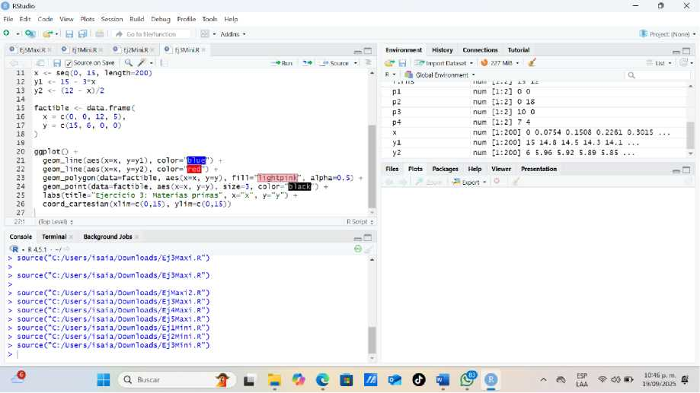
Ejercicio 4 — Minimizar pérdida (residuos) en producción
Dos procesos xxx y yyy. Pérdida por unidad: proceso xxx = 2, yyy = 3. Deben producirse suficientes unidades:
• x + Ay > 12
• -\- 2y > 12
• #<7, ?/<4, x>ü,2/>0
Objetivo: minimizar Z = 2x + 3t/-
Respuesta final:
producir 2,4 unidades de cada proceso ^ pérdida mínima 12 (si necesitas números enteros, reformula).
Resuelto con GeoGebra:

Slide 22
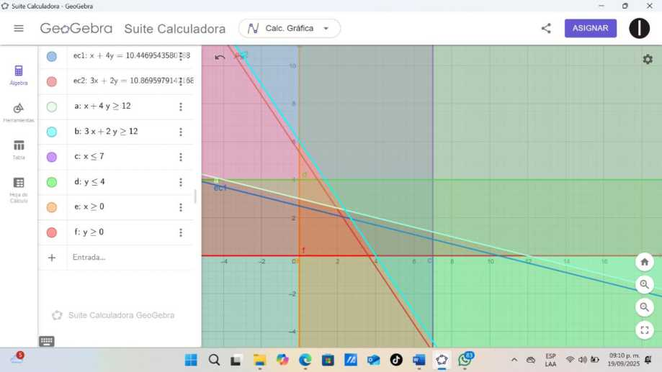
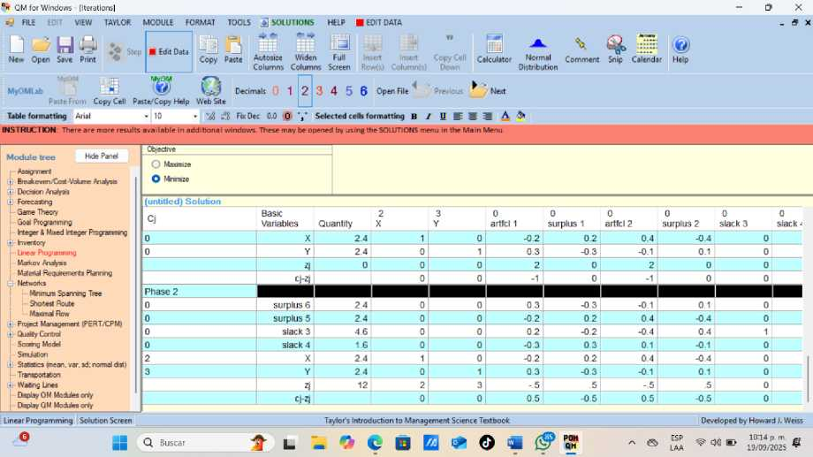
Resuelto con PomQM:
Resuelto con RStudio:

Slide 23
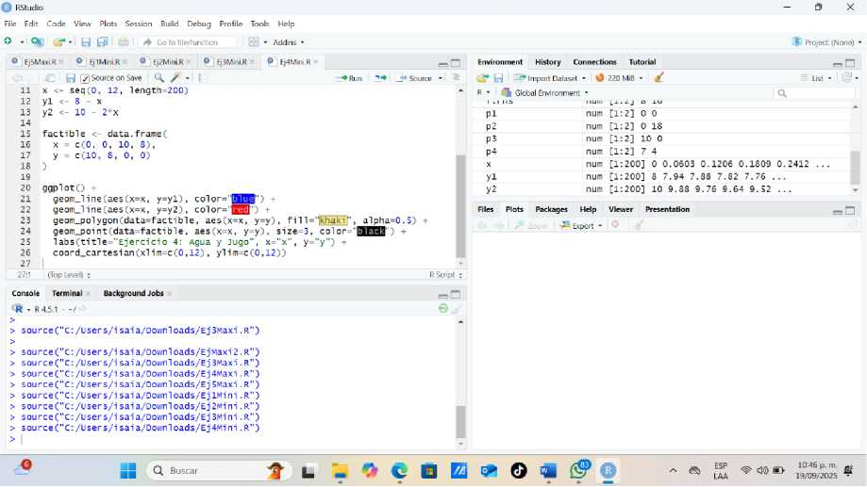
Ejercicio 5 — Minimizar coste de mano de obra
Dos tipos de trabajo: xxx (horas tipo A) y yyy (horas tipo B). Costes: A = 15 $/h, B = 10 $/h. Deben realizar tareas mínimas:
• 4x + y > 16
• x + 2y>\0
• £ < 6, y < 6, x > 0, y > 0 Objetivo: minimizar Z ~ 15a? + 10t/.
Respuesta final:
usar aproximadamente x=3,1429 h de tipo A y Y=3,4286 h de tipo B ^ coste mínimo « 81,43 $.
Resuelto con GeoGebra:

Slide 24
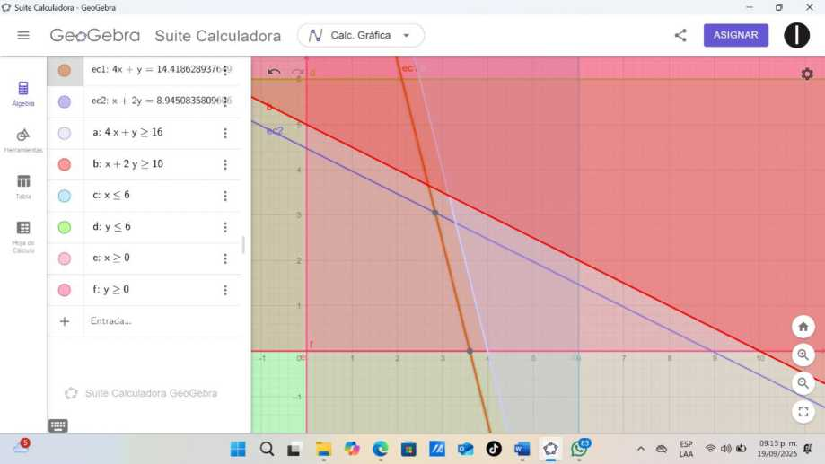
Resuelto con PomQM:
"fr QM for Windows ■ [Iterations] —OX
■¡J FILE EDIT VIEW TAYLOR MODULE FORMAT TOOLS ¿] SOLUTIONS HELP |  |  | ■ EDIT DATA | _ 3 X
i D © ;• New Open Save Print * | ■ Edit Data | i¿] Q T' J3 Copy Paste Autosize Widen Full Columns Columns Screen | - " a ^ ^ m Insert Insert Copy Cell Calculator Normal Comment Snip Calendar Row(s) Column(s) Down Distribution | W Help
MyOMLab • |  | Decimals 1) 1 2 3 4 5 | 0 Open File Previoi ^ Next
Paste Prom Copy Cell Paste/Copy Help |  | Web Site
Table formatting Anal | 10 | too L°o Fix Dec 0,0 (§5 Selected cells formatting B / Q s s a A<^
INSTRUCTION: There are more results available in additional windows. These may be opened by using the SOLUTIONS menu in the Main Menu.
Module tree Hide Panel Assignment (S Breakeven. Cost Volume Analysis ¿1 Decision Analysis É) Forecasting j- Game Theory j~ Goal Programming Integer & Mxed Integer Programming + Inventory Linear Programming Markov Analysis Material Requirements Planning Networks Minimum Spanning Tree Shortest Route Maximal Flow (3 Project Management (PERT/CPM) ¿ Quality Control j~ Scoring Model j- Simulation Statistics {mean, var, sd: normal dist) Transportation B Wating Lines |  | Objective O Maximize O Minimize
 |  | (untitled) Solution
 |  | Ci ^{Basic} ¹ Variables Quantity |  |  |  | 15 10 0 X Y artfcl 1 |  |  | 0 0 surplus 1 artfcl 2 |  | 0 surplus 2 | 0 slack 3 | 0 slack i
 |  | 0 | X | 3.1429 |  | 1 | 0 | 02857 | -0 2857 | -0.1429 | 0 1429 | °
 |  | 0 | Y | 34286 |  | 0 | 1 | -0 1429 | 0 1429 | 05714 | -0 5714 | 0
 |  |  | A | 0 |  | 0 | 0 | 2 | 0 | 2 | 0 | °
 |  |  | cj-zj |  |  | 0 | 0 | -1 | 0 | -1 | 0 | 0
 |  | Phase 2
 |  | 0 | surplus 5 | 3.1429 |  | 0 | 0 | 02857 | -0 2857 | -0.1429 | 0 1429 | 0
 |  | 0 | surplus 6 | 3.4286 |  | 0 | 0 | -0 1429 | 0 1429 | 0.5714 | -0.5714 | 0
 |  | 0 | slacks | 2.8571 |  | 0 | 0 | -0 2857 | 0 2857 | 0.1429 | -0 1429 | 1
 |  | 0 | slack 4 | 2.5714 |  | 0 | 0 | 0.1429 | -0 1429 | -0.5714 | 0.5714 | 0
 |  | 15 | X | 3.1429 |  | 1 | 0 | 02857 | -0 2857 | -0.1429 | 0 1429 | _»
 |  | 10 | Y | 3.4286 |  | 01 1 -0.1429 |  |  | 0 1429 | 0.5714 | -0.5714 | 0
 |  |  | A | 81 4286 |  | 15 | 10 | -2 86 | 286 | -3 57 | 357 | 0
Display OM Modules only Display QM Modules only |  |  | cj-q |  |  | 0 | 0 | 28571 | -2 8571 | 3.5714 | -3 5714 | 0
Linear Programming Solution Screen Taylor's Introduction to Management Science Textbook Developed by Howard J, Weiss
O ii ■■ | Q Buscar ^ L ~ «* Z • * » ~ *
Resuelto con RStudio:

Slide 25
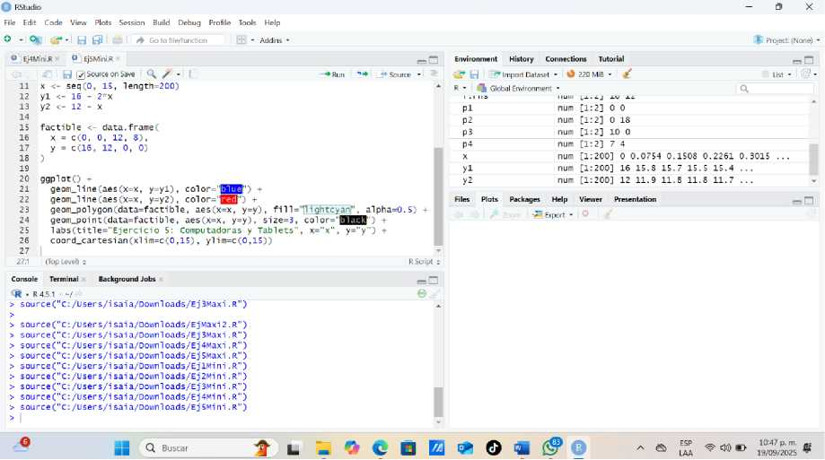
METODO SIMPLEX POMQM Y RSTUDIO - MAXIMIZAR Ejercicio 1 — Producción de galletas Enunciado:
Una fábrica produce galletas (x) y muffins (y).
• Ganancias: galletas = 3 $/u, muffins = 5 $/u.
• Restricciones:
• x + y < 4
• x + 2y < 5 • x, y > 0
Función objetivo:
Z = 3x + by Max
Resuelto con RStudio:

Slide 26
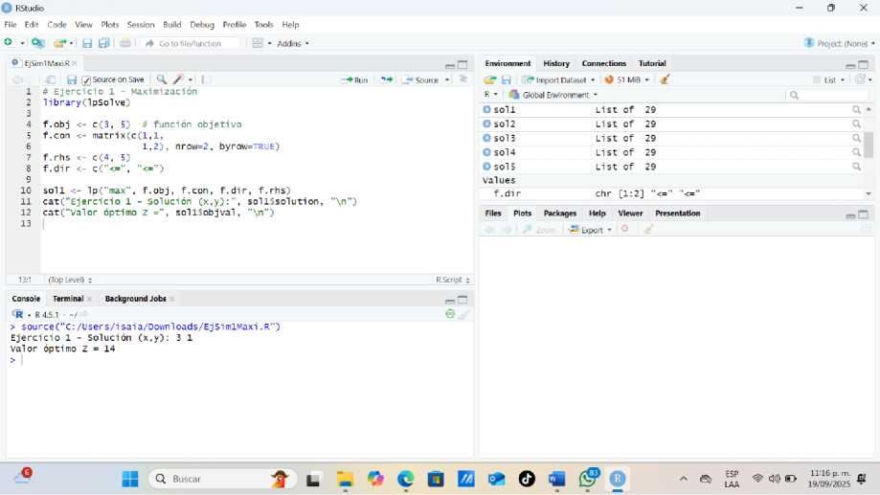
Resuelto con PomQm:
QM for Windows - [IterationsJ — O X
FILE EDIT VIEW TAYLOR MODULE FORMAT TOOLS j] SOLUTIONS HELP ■ EDIT DATA .fix
□ ^ |  | ,=J ¡j -*■ V <U
New Open Save Print • |  | Copy Paste Autosue Widen Full Insert Insert Copy Cell Calculator Normal Comment Snip Calendar Help
 |  | Columns Columns Screen Row(s) Column(s) Down Drstnbution
MyOMUb Jt! |  | $ Decimals I) 1 2 | 3 4 5 6 Open File * Previous ^ Next
Paste From Copy Cell Paste/Copy Help |  | WebSite
Table formatting Añal | 10 | ' loS ¿3 Fix Dec OO 0 Y | Selected cels formatting B I 0 E 9 9 A ^
INSTRUCTION There are more results available in additional windows These may be opened by using the SOLUTIONS menu in the Mam Menu
Module tree f"kde Panel Assortment * Break even/Cost-Volume Analysis s±j Decision Analysts * Forecastng Game Theory Goal Programnsng Integer & Mbted Integer Programming |  | O Mama O Mnmute
 |  | (untitled) Solution
 |  | _{r}, Basic 3 ¹ Variable Quantity X |  |  |  | 5 Y | 0 slack 1 | 0 slack 2 | 0 artfcl 3 | 0 surplus 3 | 0 artfcl 4 | 0 surplus 4
Ecooonsc Oder Quartty(EOQ) M Production Order Quantity Model |  | 0 | slack 1 | 1.5 | 0 | 0 | 1 | -0.5 | -0.5 | 0.5 | 0 | 0
 |  | 0 | surpl | 25 | 0 | 0 | 0 | 0 5 | -05 | 05 | -1 | 1
Back Order Inventory Model |  | 3 | X | 0 | 1 | 0 | 0 | 0 | 1 | -1 | 0 | 0
Production wth Backorders Mode Quantity Discout (EOQ) Model ABC Analyse Reorder Pont/Safety Stock (Norn Reorder Pont/Safety Stock (Dec Kanban computation |  | 5 | Y | 2.5 | 0 | 1 | 0 | 0 5 | -05 | 0.5 | 0 | 0
 |  |  | ZJ | 125 | 3 | 5 | 0 | 2.5 | .5 | -.5 | 0 | 0
 |  |  |  |  | 0 | 0 | 0 | -2.5 | -05 | 0 5 | 0 | 0
 |  | Iteration 6
 |  | 0 | surpl |  | o | 0 | 2 | -1 | -1 | 1 | 0 | 0
Single Period Inventory (Normal Linear Programmng |  | 0 | surpl | 1 | 0 | 0 | -1 | 1 | 0 | 0 | -1 | 1
 |  | 3 | X | 3 | 1 | 0 | 2 | -1 | 0 | 0 | 0 | 0
Material Requirements Planting ¡5 Networks |  | 5 | Y | 1 | 0 | 1 | -1 | 1 | 0 | 0 | 0 | 0
 |  |  | 4 | 14 | 3 | 5 | 1 | 2 | 0 | 0 | 0 | 0
 |  |  | rl-7l | n |  | n | -1 | -2 | n | 0 | 0 | 0
Linear Programming Solution Screen Taylor's Introduction to Management Science Textbook |  |  |  |  |  |  |  |  |  |  |  |  | Developed by Howard J. Weiss
e | it Q L . 9 6 B Q |  |  |  |  |  | & | © m |  |  | POM QM | A | ESP _{d}.» li:50p.m. « ^ LAA ' ^ ⁰ 19/09/2025 -
Ejercicio 2 — Taller de camisetas Enunciado:
Un taller produce camisetas normales (x) y premium (y). • Beneficio: normal = 5 $/u, premium = 4 $/u.

Slide 27
Restricciones:
• 3x 4- 2y < 18
• x + 2y < 8 • a;, y > 0
Función objetivo:
Z = 5x + 4y Max
Resuelto con RStudio:
¡J RStudio
File Edit Code View Plots Session Build Debug Profile Tools Help O - C& J*' y @ — <4 Gotofile/tunction - Addins •
O EjSimlMaxLR ® J EjSim2Ma».R ; •' y 0 Source on save / -I
1 jit Ejercicio 2 - Maximi2ación
2 library(lpSolve)
3
4 f.obj <- c(£, 4)
5 f.con <- matrix(c(3,2,
6 1,2), nrow=2, byrow=TRUE)
7 f.rbs <- e(18, 8)
8 f.dir <- c{"<=", "<=")
9
10 so!2 <- lp("max", f.obj, f.con, f.dir, f.rhs)
11 catfEjercicio 2 - Solución (x,y):", so!2Ssolution,
12 cat("valor óptimo z =", so!2Sobjval, ”\n")
Environment History Connections Tutorial
£ Project (None) ■
fe R - | j f* Import Dataset 4 Global Environment | - O 60MiB ' |  |  |  |  |  | _ List -IQ.
Pi |  | num | [l: | :2] 0 | 0
P 2 |  | num | [l: | : 2] 0 | 18
p3 |  | num | Cl: | :2] 10 0
P4 |  | num | [l: | 2] 7 | 4
X |  | num | [1: | : 200] | 0 C | >.0754 | 0.1508 0, | .2261 0.3015 ...
yi |  | num | [1: | : 200] | 16 | 15.8 | 15.7 IS.5 | 15.4 ...
y2 |  | num | Cl: | : 200] | 12 | 11.9 | 11.8 11.8 | 11.7 ...
Files | Plots Packages | Help | Viewer Presentation
Export *
1:1 (Top Level) ; | R Script i.
Console Terminal Background Jobs | = n
^ ■ R 4.5.1 ■ ~i | 0~7]
> source("C:/Users/isaia/Downloads/Ej5im2Maxi.R") Ejercicio 2 - Solución (x,y): S 1.5 Valor óptimo Z = 31
>
Q Buscar
If i_
19/09/2025 ^{T}
Resuelto con PomQm:

Slide 28
°i» QM for Windows - [Iterations] |  | — OX
SU RLE | EDIT | VIEW TAYLOR MODULE FORMAT TOOLS U SOLUTIONS HELP ■ EDIT DATA _ & X
J New Open Save Print ■* | ■ Edit Data | m na ^ Copy Paste Autos.ze Widen FuH Insert Insert Copy Cell Calculator Normal Comment Snip Calendar Help Columns Columns Screen Row(s) Column(s) Down Distribution
MyOMLab JjU | w | Decimals 1 2 3 4 5 6 Open File ^ Next
Paste From Copy Cell Paste/Copy Help |  | Web Site
Table formatting Arial | 10 | jio ¿*5 Fix Dec 0.0 0 Selected cells formatting B I A
INSTRUCTION: There are more results available in additional windows. These may be opened by using the SOLUTIONS menu in the Main Menu.
Module liee
Hide Panel
Objective O Maximize O Mnmze
■ Breakeven/Coal-Volume Analyse
* Decision Analyse
* Forecasting Game Theory Goal Programmng
Integer & Hxed Integer Programmng Inventory
Econotnc Order QuanttylEOG) M Production Order Quantity Model Back Order Inventory Model Production wth Backorders Mode Quartty Oscount (EOQl Model ABC Analyss
Reorder Pont/Safety Stock (Nom Reorder Pont/Safety Stock (Disc Kanban computation Single Period Invert ory (Discrete Sngle Period Inventory (Normal D Unear Programming Markov Analyse Material Requirements Planting
* Networks
(untitled) Solution Cj | Basic 5 Variable Quantity X |  |  | 4 Y | 0 slack 1 | 0 Slack 2 | 0 artfcl 3 | 0 surplus 3 | 0 artfcl 4 | 0 surplus 4
0 | surpl | 6 | 0 | 0 | 0 3333 | 0 | -1 | 1 | -0 66 | 0 6667
0 | slack 2 | 2 | 0 | 0 | -0 33 | 1 | 0 | 0 | -1.33... | 1 3333
5 | X | 6 | 1 | 0 | 0 3333 | 0 | 0 | 0 | -0 66 | 0 6667
4 | Y | 0 | 0 |  | 0 | 0 | 0 | 0 | 1 | -1
 | A | 30 | 5 | 4 | 1 67 | 0 | 0 | 0 | 67 | -.67
 | cj-zj |  | 0 | 0 | -1 66 | 0 | 0 | 0 | -0 66 | 0 6667
Iteration 6
0 | surpl | 5 | 0 | 0 |  | -05 | -1 | 1 | 0
0 | surpl | 1.5 | 0 | 0 | -0 25 | 075 | 0 | 0 | -1 | 1
5 | X | 5 | 1 | 0 | 05 | -0 5 | 0 | 0 | 0 | 0
* | Y | 1.5 | 0 | 1 | -0 25 | 0 75 | 0 | 0 | 0 | 0
 | a | 31 | 5 | 4 | 15 | 5 | 0 | 0 | 0 | 0
 | f.l-7! |  | 0 | n | -1 S | -O fi | n | n | n | n
Linear Programming Solution Screen
O
Taylor's Introduction to Management Science Textbook
Developed by Howard J. Weiss
a q k . 9 e a a « ® • if * sr
Ejercicio 3 — Mezcla de bebidas Enunciado:
Una empresa prepara bebida A (x) y bebida B (y).
• Ganancias: A = 2 $/u, B = 3 $/u.
• Restricciones:
• a? + 3y < 9
• 2x + y < 8 • x, y > 0
Función objetivo:
Z = 2x + 3y Max
Resuelto con RStudio:

Slide 29
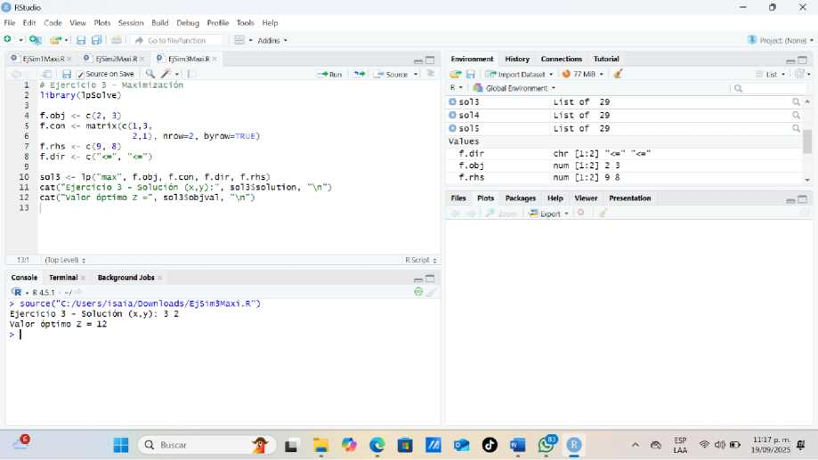
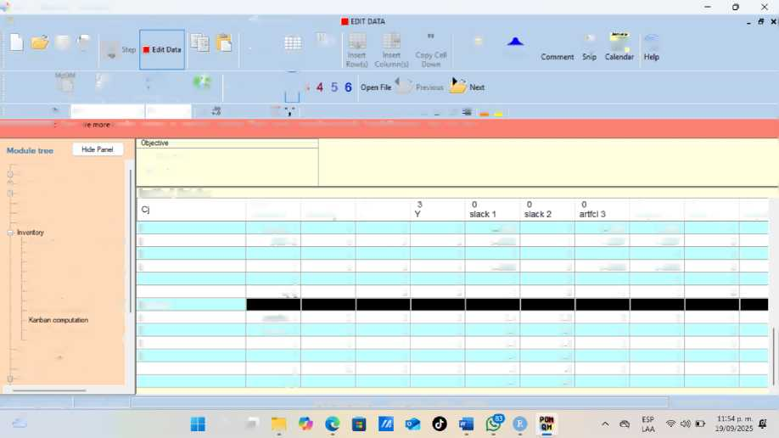
Resuelto con PomQm:
°h QM for Windows - [Iterations]
■is¹ FILE EDIT VIEW TAYLOR MODULE FORMAT TOOLS £ SOLUTIONS HELP
' • IrJ 'r¿ >
r ” m
1
^ 4 m ©
New Open Save Print
Copy Paste Autosize Widen Full
Calculator Normal Distribution
Columns Columns Screen
MyOMLab
Ü! "W O d«¡™ií o 1Í2I:
Paste From Copy Cell Paste/Copy Help Web Site Table formatting Aria! '10 - 7<$ Fix Dec 0.0 (@) Selected cells formatting B I U i! 1 ’ A 5>
INSTRUCTION There ai
results available In additional windows. These may be opened by using the SOLUTIONS menu in the Main Menu.
Ass^jnment
4 Breakeven/Cost-Vakime Analysis ± Decision Analysis É Forecasting Game Theory Goal Programming
Integer & Mixed Integer Programming
Economc Order Quantity (EOQ) M Production Order Quantity Model Back Order Inventory Model Production »rth Backorders Mode Quantity Discount (EOQ) Model ABC Analysis
Reorder Point; Safety Stock (Norn Reorder Port/Safety Stock (Die
Single Period Invertory (Discrete Single Period Invertory (Normal D Linear Piogrammrig
.....Maikov Analysis
Material Requirements Ptannng * Networks
O Máxime O Minsnize
(untitled) Solution
Basic 2
0
0 0 artfcl 4 surplu
Variables Quantity x
surplus 3
0 | surplus 4 3 | 0 | 0 | 0 3333 | 0 | -0 3333 | 0.3333 | -1
0 | slack 2 5 | 0 | 0 | -0 3333 | 1 | -1.6667 | 1.6667 | 0
2 | x 0 | 1 | 0 | 0 | 0 | 1 | -1 | 0
3 | Y 3 | 0 | 1 | 0 3333 | 0 | -0 3333 | 0.3333 | 0
 | zj 9 | 2 | 3 | 1 | 0 | 1 | -1 | 0
Iteration 6 | cj-zj | 0 | 0 | -1 | 0 | -1 | 1 | 0
0 | surplus 4 2 | 0 | 0 | 04 | -02 | 0 | 0 | -1
0 | surplus 3 3 | 0 | 0 | -02 | 06 | -1 | 1 | 0
2 | x 3 | 1 | 0 | -0 2 | 06 | 0 | 0 | 0
3 | Y 2 | 0 | 1 | 04 | -02 | 0 | 0 | 0
 | Zj 12 | 2 | 3 | 8 | .6 | 0 | 0 | 0
 | <H | 0 | 0 | -08 | -06 | 0 | 0 | 0
Linear Programming Solution Screen
O
Taylor's Introduction to Management Science Textbook
Qi_ -
Developed by Howard J. Weiss
Ejercicio 4 — Producción de mesas y sillas Enunciado:
Una carpintería fabrica mesas (x) y sillas (y).

Slide 30
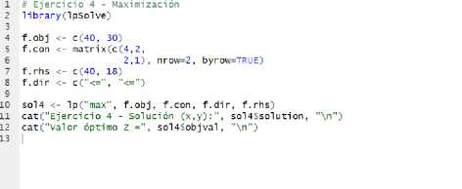
• Ganancias: mesa = 40 $/u, silla = 30 $/u.
• Restricciones:
• 4x + 2y < 40
• 2x + y < 18 • x,y > 0
Función objetivo:
Z = 40x + 30y Max
O RStudio
File Edit Code View Plots Session Build Debug Profile Tools Help
o-o» j*. u a a Go to file/function - Addins *
rf. Project (None) *
=□
® EjS¡m1Maxi.R x EjSim2Ma>d.R P EjSimíMaxí.R © _, EjSim4Maid.R 9 [✓] Source on Save d / •
_{B} ^ Environment History Connections Tutorial
jj* Source - ^ 1* B -4* Import Dataset - 85 MiB - ^
• _1 Global Environment ■
id
pi
P2
p3
P4
yi
y2
num [1:2] 0 0
num [1:2] 0 IS num [1:2] 10 0 num [1:2] 7 4
num [1:200] 0 0.0754 0.1508 0.2261 0.3015 num [1:200] 16 15.S 15.7 15.5 15.4 ... num [1:200] 12 11.9 11.8 11.8 11.7 ...
Packages Help Viewer
13:1 (Top Level) ;
R Script ;
Console Terminal Background Jobs
= □
©
» R 4.5.1 ■ -/
> source(”C;/Users/isaia/Downloads/EjSini4Maxi .R") Ejercicio 4 - solución (x,y): 0 18 Valor óptimo 2 = 540
>i
©
Q Buscar
l - ^ C D tL & Q &
19/09/2025 -
Resuelto con PomQm:

Slide 31
°tr QM for Windows - [Iterations] |  |  |  |  | -OX
«¿J FILE EDIT VIEW TAYLOR MODULE FORMAT TOOLS £ SOLUTIONS HELP |  |  | | EDIT DATA | ^ ^ iIP # Comment Snip Calendar Help | . B X
^ lJ @ ;• step New Open Save Print -¹ | ■ Edit Data | ms ** £* w Copy Paste Autosize Widen Full Columns Columns Screen | - a ^ Insert Insert Copy Cell Calculator Normal Row(s) Column(s) Down Distribution
MyOMLab KtH |  | tat? Decimals 1 2 3 4 5 | 0 Open File Previous ^ Next
Paste From Copy Cell Paste/Copy Help |  | Web Site
Table formatting Arial | 10 | TdS ¿*5 Fix Dec 0.0 (0) Selected cells formatting B I U ^ ^ ^ A &
INSTRUCTION: There are more results available in additional windows. These may be opened by usingthe SOLUTIONS menu in the Main Menu.
Module tree hide Panel
Objective O Maximize O Minimize
Mult pie optimal solutions exist The solution is degenerate, t basic variable has a value of 0 Interpret is reduced cost carefully.
Asagnment
± Break even/Cost-Volume rfialyaa ± Decision Analysis +i - Forecasbng Game Theory Goal Programming Integer & Mixed Integer Programming - Inventory
(untitled] Solution
Basic
surplus 3 artfcl 4
Variables Quantity
Economic Order Quantity iEOQ) M Production Order Quantity Model Back Order Inventory Model Production wth Backorders Mode Quantity Discount (EQQ) Model ABC Analysis
0 | slack 1 4 | 0 | 0 | 1 | -2 | 0 | 0 | 0
0 | surplus 3 9 | 0 | 0 | 0 | 0.5 | -1 | 1 | -0.5
40 | X 9 | 1 | 0 | 0 | 0.5 | 0 | 0 | -0.5
30 | Y 0 | 0 | 1 | 0 | 0 | 0 | 0 | 1
 | zj 360 | 40 | 30 | 0 | 20 | 0 | 0 | 10
 | cj-zj | 0 | 0 | 0 | -20 | 0 | 0 | -10
Iteration 6
0 | slack 1 4 | 0 | 0 | 1 | -2 | 0 | 0 | 0
0 | surplus 4 18 | 0 | 0 | 0 | 1 | -2 | 2 | -1
40 | X 0 | 1 | 0 | 0 | 0 | 1 | -1 | 0
30 | Y 18 | 0 | 1 | 0 | 1 | -2 | 2 | 0
 | Zj 540 | 40 | 30 | 0 | 30 | -20 | 20 | 0
 | cj-zj | 0 | 0 | 0 | -30 | 20 | -20 | 0
r
Reorder Pont/Safety Stock (Norn Reorder Pant/Safety Stock (Due Kanban computation Single Period Inventory (Discrete Single Period kivertory (Normal D Linear Ptogramtrwig Markov Analysis Material Requirement! Planning < Networks
Linear Programming Solution Screen | Taylor's Introduction to Management Science Textbook | Developed by Howard J. Weiss
e | fl Q l - ^ t O L ^ O i if O S | - © ™ e>«!o £££,£«
Ejercicio 5 — Producción de zapatos Enunciado:
Una fábrica produce zapatos deportivos (x) y formales (y).
• Ganancias: deportivos = 20 $/u, formales = 10 $/u.
• Restricciones:
• 2x + y < 10
• x + y < 6 • x, y > 0
Función objetivo:
Z — 20a; 4- 10t/ Max
Resuelto con RStudio:

Slide 32
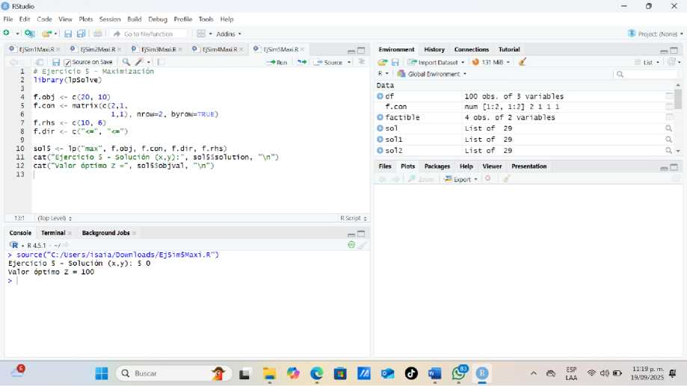
Resuelto con PomQm:
°h QM for Windows - [Iterations]
■is¹ FILE EDIT VIEW TAYLOR MODULE FORMAT TOOLS £ SOLUTIONS HELP
' • IrJ >
I Edit Data
r ” m
1
^ 4 m ©
New Open Save Print
Copy Paste Autosize Widen Full
Row(s)
Columns Columns Screen
MyOMlab
Ü! "W O n«kn* 0 1 Í2I:
3 4 5 6 Open File
►
Next
Paste From Copy Cell Paste/Copy Help Web Site Table formatting Arial '10 ' tá Fix Dec 0.0 (@) Selected cells formatting B I U M ^ A 5>
INSTRUCTION There a 1
hide Panel
e results available in additional windows. These may be opened by using the SOLUTIONS menu in the Main Menu.
Module tree
O Máxime O Minsnize
Multóle optimal soluto ns exist The solution is degenerate. > basic variable has a value of 0. Interpret its reduced cost carefully.
Assgnment
4 Breakeven/Cost-Vakime Analysis ± Decision Analysis É Forecasting Game Theory Goal Programming
Integer S Mixed Integer Programming
Economc Order Quantity (EOQ) M Production Order Quantity Model Back Order Inventory Model Production w*h Backorders Mode Quantity Discount (EOQ) Model ABC Analysis
Reorder Point/Safety Stock (Norn Reorder Point/Safety Stock (Die Kanban computation Single Period Invertoiy (Discrete Single Period Invertory (Normal D Linear Ptogrammrig
.....Maikov Analysis
Material Requirements Ptamng * Networks
(untitled) Solution
Basic
0
slack 1
0
slack 2
0
artfcl 3
0
0 0 artfcl 4 surplu
Variables Quantity
surplus 3
0 | slack 1 10 | 0 | 0 | 1 | 0 | -2 | 2 | -1
0 | slack 2 6 | 0 | 0 | 0 | 1 | -1 | 1 | -1
20 | X 0 | 1 | 0 | 0 | 0 | 1 | -1 | 0
10 | Y 0 | 0 | 1 | 0 | 0 | 0 | 0 | 1
 | zj 0 | 20 | 10 | 0 | 0 | 20 | -20 | 10
 | cj-zj | 0 | 0 | 0 | 0 | -20 | 20 | -10
Iteration 5
0 | surplus 3 5 | 0 | 0 | 05 | 0 | -1 | 1 | -05
0 | slack 2 1 | 0 | 0 | -05 | 1 | 0 | 0 | -05
20 | X 5 | 1 | 0 | 05 | 0 | 0 | 0 | -05
10 | Y 0 | 0 | 1 | 0 | 0 | 0 | 0 | 1
 | Zj 100 | 20 | 10 | 10 | 0 | 0 | 0 | 0
 | cj-zj | 0 | 0 | -10 | 0 | 0 | 0 | 0
Linear Programming Solution Screen
©
Taylor’s Introduction to Management Science Textbook
Qi_ :
Developed by Howard J. Weiss
POMQM Y RSTUDIO - MINIMIZAR Ejercicio 1 — Mezcla de fertilizantes

Slide 33
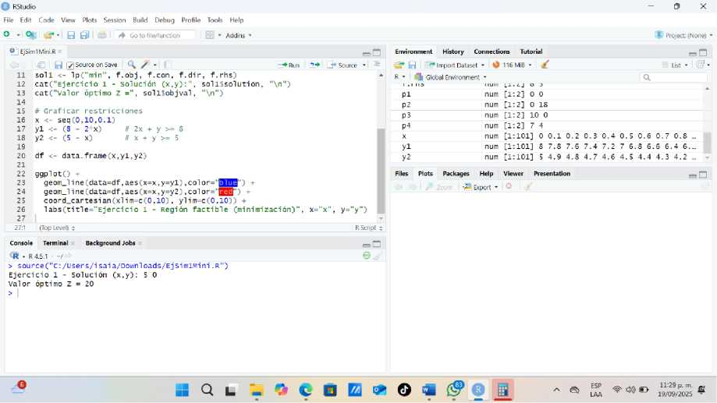
Enunciado:
Un agricultor mezcla dos fertilizantes: A (x) y B (y). Costos: A = 4 $/kg, B = 6 $/kg.
Requerimientos:
• Proteína: 2x + y > 8
• Energía: x + y > 5
• x, y > 0
Función objetivo:
Z = 4x + 6y Min
Resuelto con RStudio:
Resuelto con PomQm:

Slide 34
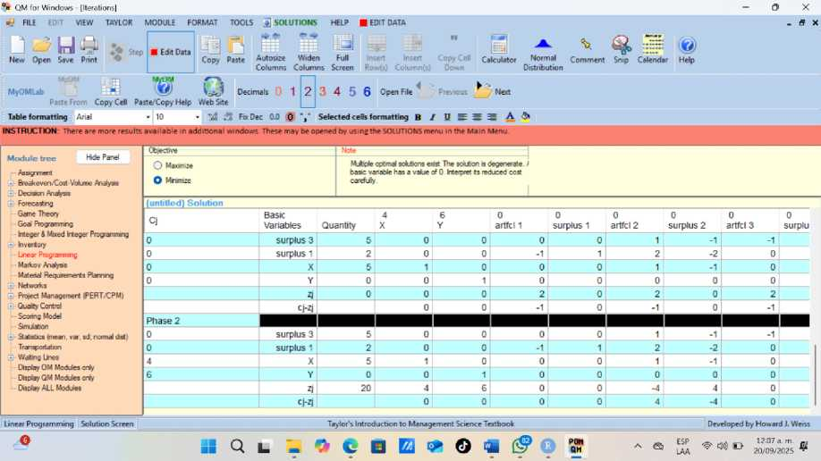
Ejercicio 2 — Contratación de personal Enunciado:
Se contratan horas de personal A (x) y B (y). Costos: A = 7 $/h, B = 2 $/h.
Requisitos:
• x + y > 10
• 2x + 3y > 18
• x, y > 0
Función objetivo:
Z = Ix + 2y Min
Resuelto con RStudio:

Slide 35
O RStudio
File Edit Code View Plots Session Build Debug Profile Tools Help
? Project: (None) *
=□
O EjSimlMini.R O EjSim2Minl.R
A Go to flle/tunctlon _ - Addins ’
Environment History Connections Tutorü
-*■ y Import Dataset - O 131 MiB *
R * 4 Global Environment ~
tJ (7| Source on Save / ■
J*Source -I ■=
6 | *
7 | sol2 <- IpO'min", f.obj, f.con, f.dir, f.rhs)
8 | catC'Ejercicio 2 - Solución (x,y):", sol2$so1ution, "\n")
9 | cat("Valor óptimo Z =", sol2Sobjval, "\n")
10
11 | # Graficar
12 | x <- seq(0,15,0.1)
13 | yl <- (10 - x)
14 | y2 <- (18 - 2-x)/3
15 | df <- data.frame(x,yl,y2)
16
17 | ggplotO +
18 | geom_l ine(data=df,aes(x=x,y=yl).color- tama +
19 | geom_line(data=df ,aes(x=x,y=y2) .color = "HTl") +
20 | coord_cartesian(xlim=c(0_{P}15), yli iti-c(0,15)) +
21 | labs(title="Ejercicio 2 - Región factible Cminimización)”, x="x", y="y")
22 | -
Pi
P 2 _{P}3 p4
X
yi
y2
num [1:2] 0 0 num [1:2] 0 18
num [1:2] 10 0 num [1:2] 7 4
5 0.6 0.7 0.8 ... .5 9.4 9.3 9.2...
num [1:151] 0 0.1 0.2 0.3 0.4 0 num [1:151] 10 9.0 9.S 9.7 9.6 9 num [1:151] 6 5.93 5.87 5.8 5.73
Packages Help
-X3 Export -
Viewer Presentation
22:1 (Top Level) ;
R Script $ = □
Console Terminal Background Jobs
• R 4.5,1 -/
> source("c:/users/isaia/Downloads/Ejsim2Mini .R") Ejercicio 2 - Solución (x,y); 0 10
Valor óptimo Z = 20
>
Qi_ .Q6BE»Oilf S
«}
ESP
LAA
ft £> ^{11 29 P}‘ ^{m}
’ 19/09/2025 -
Resuelto con PomQm:
“it QM for Windows - [Iterations]
J*
EDIT VIEW TAYLOR MODULE FORMAT TOOLS £ SOLUTIONS HELP
 |  | -fj 3
 |  | Copy Paste
" | a
Copy Cell | Calculator | Normal
Down |  | Distribution
Previous | ^ Next
u m | < i HI | <3>
Snip I
3 y iQi •» --;i i J3
Help
New Open Save Print
- ki> u
Decimals 1
0
Row
Colur
MyOMLab
Paste From Copy Cell Paste/Copy Help Web Site
3 4 5 6 °P^{4r| F}¡^{|e}
Table formatting Arial » 10 » ?<$ Fix Dec
Selected cells formatting B
INSTRUCTION There are more results available in additional windows. These may be opened by usingthe SOLUTIONS menu in the Main Menu.
Module tree Fide Panel
.....Asstgnment
± Break even/Cost-Volume Analysis ± Decision Analysis +i - Forecasting Game Theory Goal Programming Integer & Mixed Integer Programming 3- Inventory j— Linear Pragramrmig Markov Analysis Material Requirements Ptanrung +i Networks
3 Project Management (PERT^PM) h Quality Control - Scoring Model Simulation
1 Statistics (mean. var. ad; normal dot) Transportation t Waiting Linee
Display OM Modules only Display QM Modules only Display ALL Modules
Objective O Madmlae O Minimize
Note
Mult ole optimal solutions exist The solution is degenerate, t base venable has a value of 0 Interpret is reduced cost carefully.
[untitled) Solution
Basic
Variables
Quantity
surplus 1
surplus 2 artfcl 3
0 | surplus 2 2.0 | 0 | 0 | 2 | -2 | -1 | 1 | 0
0 | surplus 3 10 | 0 | 0 | 1 | -1 | 0 | 0 | -1
7 | X 10 | 1 | 0 | 1 | -1 | 0 | 0 | 0
2 | Y 0 | 0 | 1 | 0 | 0 | 0 | 0 | 0
 | zj 70 | 7 | 2 | -7 | 7 | 0 | 0 | 0
 | cj-zj | 0 | 0 | 7 | -7 | 0 | 0 | 0
Iteration 8
0 | surplus 2 12 | 0 | 0 | 3 | -3 | -1 | 1 | -1
0 | surplus 4 10 | 0 | 0 | 1 | -1 | 0 | 0 | -1
7 | X 0 | 1 | 0 | 0 | 0 | 0 | 0 | 1
2 | Y 10 | 0 | 1 | 1 | -1 | 0 | 0 | -1
 | Zj 20 | 7 | 2 | -2 | 2 | 0 | 0 | -5
 | cj-zj | 0 | 0 | 2 | -2 | 0 | 0 | 5
Linear Programming Solution Screen | Taylor's Introduction to Management Science Textbook | Developed by Howard J. Weiss
0 | fl Q l - 9 t □ L ? O i if O S | ^ ® LAA ^ 20/09/2025 ^
Ejercicio 3 — Transporte de mercancías Enunciado:
Una empresa transporta productos en camiones tipo A (x) y tipo B (y).

Slide 36
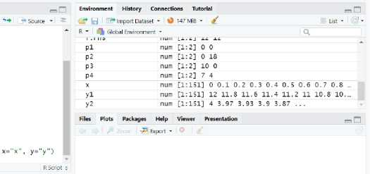
Costos: A = 5 $/viaje, B = 8 $/viaje. Requerimientos:
• Capacidad mínima: 2x + y > 12
• Distancia mínima: x + 3y > 12
• x, y > 0
Función objetivo:
Z = 5x + 8y Min
Resuelto con RStudio:
O KStudio
File Edit Code View Plots Session Build Debug Profile Tools Help
O - ^3*' I H S ¹ O ^ Go to file/functlon LL - Addins •
-OX
O EjSimlMini.fi ® EjSim2MinLR ®_ EjSSimMini.R
; 9 (7) Source on Save / - ■♦Run
6
7 sol3 <- lpC'min", f.obj, f.con, f.dir, f.rhs)
8 cat(''Ejercicio 3 - Solución (x,y):'^{r}, so!3Sso1ution, ”\n")
9 catC'valor óptimo z sol3Sobjval, ”\n")
10
11 # Graficar
12 x <- seq(0,15,0.1)
13 yl <- (12 - 2*x)
14 y2 <- (12 - x)/3
15 df <- data.frame(x,yl,y2)
16
17 ggplotO +
18 geom_l ine(data=df,aes(x=x,y=yl),color = "ninEi'"> +
19 geom_l ine(data=df ,aes(x=x,y=y2) ,color = 'HJ|") +
20 coord_cartesian(xlim=e(0,l5), ylim=c(C,15)) +
21 1abs(title=^{,l}Ejercicio 3 - Región factible (minimización)",
22 |
22:l (Top Level) :
Console Terminal Background Jobs
- R 4.5.1 • -/
> sou rce("c:/user s/i sai a/Downloads/Ej3siniMini.R")
Ejercicio 3 - solución (x,y): 4.8 2.4
valor óptimo z = 43.2
> i
ÍÍ Project (None) ■
=□
Q l. .960^^04
O
Resuelto con PomQm:

Slide 37
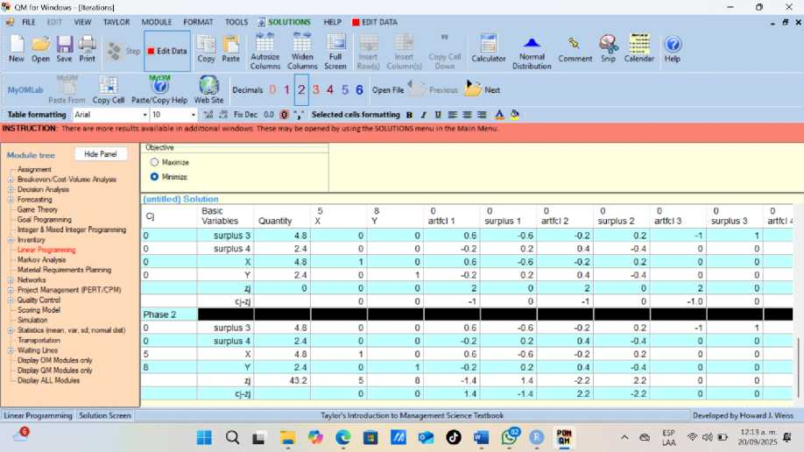
Ejercicio 4 — Mezcla de alimentos Enunciado:
Se combinan 2 ingredientes: A (x) y B (y). Costos: A = 3 $/kg, B = 5 $/kg.
Requisitos:
• Nutriente 1: x + 2y > 8
• Nutriente 2: 2x + y > 6
• x, y > 0
Función objetivo:
Z = 3x + 5p Min
Resuelto con RStudio:

Slide 38
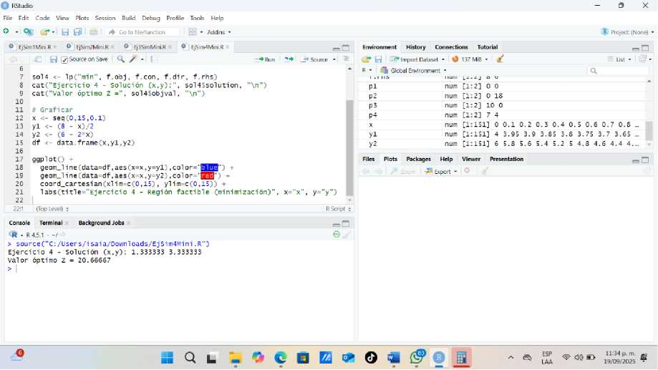
Resuelto con PomQm:
QM for Windows - [Iterations] —OX
■¡J FILE EDIT VIEW TAYLOR MODULE FORMAT |  |  |  | TOOLS Ü SOLUTIONS | HELP ■ EDIT DATA |  |  |  |  | .ex
□ l5U© |  | ■ Edit Data | -H | 3 Ü3 “ | \M u*d _a | 0 ^ |  | <% S | m
New Open Save Print © |  |  | Copy | Paste Autosize Widen | Full Insert Insert | Copy Cell Calculator Normal | Comment | Snip Calendar | Help
 |  |  |  | Columns Columns | Screen Row(s) Column (s) | Distribution
MyOMLdb _tt} |  | $f | u | Decimals 12 3 | 4 5 6 °P^{en Fi|e} | ^ -> Previous ^{r} Next
Paste From Copy Cell | Paste/Copy Help |  | Web Site
Table formatting Anal |  | 10 | ' tiio | Fix Dec 0.0 '0 , Selected cells formatting B / |  | U i I I A Í* H
INSTRUCTION There are more resu | Its | variable in additional |  | windows. These may be opened by using tbe SOLUTIONS menu in the Main Menu.
Module tree Ude Panel r* Assignment SI Breakeven/Cost-Volume Analysis El Deo son Analysis 0 Forecasting Game Theory Goal Programming Integer 1 Mxed Integer Programming ÉF Inventory Linear Programming Markov Analysis Material Requirements Planning ill Networks Reject Management (PERT/CPM) l^f Quality Control Scoring Model Simulation G) Statistics ^nean. var. sd normal dist) Transportation + Wafting Lines Display OM Modules only Display QM Modules only Display ALL Modules | Objective O Maximize O Minimize
 | (untitled) Solution
 | _{Cj} Basic 3 ‘ Variables Quantity X |  |  |  |  | 5 0 0 Y artfcl 1 surplus 1 |  |  | 0 0 0 artfcl 2 surplus 2 artfcl 3 |  |  | 0 surplu
 | 0 | surplus 4 | 3.3333 |  | 0 | 0 | 0.6667 | -0 6667 | -0 3333 | 0.3333 | 0
 | 0 | surplus 3 | 1.3333 |  | 0 | 0 | -0.3333 | 03333 | 0 6667 | -0.6667 | -1
 | 0 | X | 1.3333 |  | 1 | 0 | -0.3333 | 0.3333 | 0 6667 | -0.6667 | 0
 | 0 | Y | 3.3333 |  | 0 | 1 | 0.6667 | -0 6667 | -0 3333 | 0.3333 | 0
 |  | A | 0 |  | 0 | 0 | 2 | 0 | 2 | 0 | 2
 |  | cj-zj |  |  | 0 | 0 | -1 | 0 | -1 | 0 | -1
 | Phase 2
 | 0 | surplus 4 | 3 3333 |  | 0 | 0 | 06667 | -0 6667 | -0 3333 | 0 3333 | 0
 | 0 | surplus 3 | 1.3333 |  | 0 | 0 | -0.3333 | 0 3333 | 0 6667 | -0.6667 | -1
 | 3 | X | 1 3333 |  | 1 | 0 | -0.3333 | 03333 | 0 6667 | -0.6667 | 0
 | 5 | Y | 3 3333 |  | 0 | 1 | 06667 | -0 6667 | -0 3333 | 0 3333 | 0
 |  | A | 20 6667 |  | 3 | 5 | -2 33 | 233 | -33 | 33 | 0
 |  | cj-zj |  |  | 0 | 0 | 2.3333 | -2 3333 | 0 3333 | -0.3333 | 0
Linear Programming Solution Screen Taylor's Introduction to Management Science Textbook Developed by Howard J. Weiss
° ■SQi-V^C'0El<iP'O>aif©^{p}r - * *■»»
Ejercicio 5 — Producción de paquetes Enunciado:
Una empresa arma paquetes con dos tipos de materiales A (x) y B (y).

Slide 39
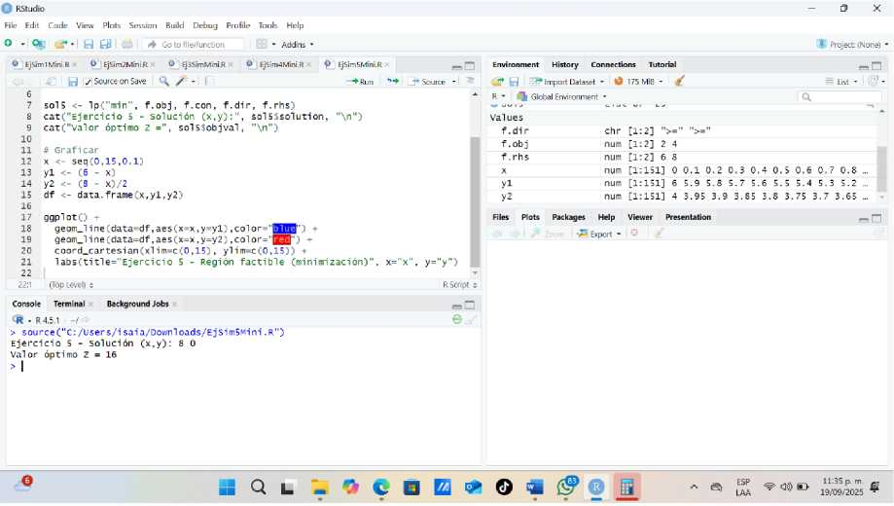
Costos: A = 2 $/u, B = 4 $/u. Requerimientos:
• x + y > 6
• x + 2y > 8
• x,y>0
Función objetivo:
Z — 2x + Ay Min
Resuelto con RStudio:
Resuelto con PomQm:

Slide 40
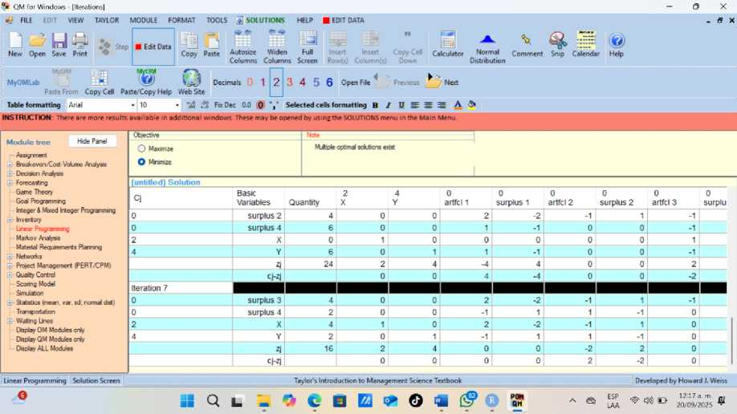
METODO DUAL RSTUDIO Y POMQM - MAXIMIZAR Ejercicio 1 — Producción de galletas Enunciado:
Una fábrica produce galletas (x) y muffins (y).
• Ganancias: galletas = 3 $/u, muffins = 5 $/u
• Restricciones:
• x + y < 4
• x + 2y < 5
• y > 0
Primal (Max Z):
Z — 3x + 5y

Slide 41
Dual {Min W):
Variables duales Ui,u₂ >0
W — 4 u_{x} + §u₂
Resuelto con RStudio:
O RStudio
File Edit Code View Plots Session Build Debug Profile Tools Help
£ Project {None) • = □
Q - Qjb bJ 0 ■ Go to file/function rb - Addins *
1* Source *
Environment History Connections Tutorial
® EjDIMaxi.R '
S 0Source.
Save C\ , -■♦Ru
T fcj "* Import Dataset | ■ 4) 88 MiB ~ ¿ _ List - . '
R - 1 Global Environment | - Q,
f ,ob] | num [1:2] 3 5
f.obj.dual | num [1:2] 4 5
f. rhs | num [1:2] 4 E
f.rhs.dual | num [1:2] 3 5
X | num [1:51] 0 0.1 0.2 0.3 0.4 0.5 0.6 0.7 0.8 0...
yi | num [1:51] 4 3.9 3.8 3.7 3.6 3.5 3.4 3.3 3.2 3...
y2 | num [1:51] 2.5 2.45 2.4 2.35 2.3 2.25 2.2 2.15...
14 f.con.dual <- matrix(c(l,l,l,2)_{T} nrow=2, byrow=TRUE)
15 f.rhs.dual <- e(3,5)
16 f.dir.dual <- c(">=",">=")
17 duall <- lpC’min", f.obj.dual, f.con.dual, f.dir.dual, rep(0,2))
18 cat ("Dual 1 (ul,u2):", duallSsolution, ^{,r}\nW óptimo:", duallSobjval
19
20 # — Gráfica Primal ---
21 x <- seq(0,5,0.1)
22 yl <- 4 - x
23 y2 <- (S - x)/2
24 ggplotO +
25 geom_line(aes(x=x, y=yl) ,col or="U|¡2’ +
Packages Help
^ Export *
26 aeom 1inefaesfx=x. v=v21 .color="im" '> +
27 coord_cartesian(xlim=c(0,5),y1im=c(0,5)) +
28 labs(tiTle="Ejercicio 1: Región factible primal", x="x", y="y")
29 I _
29:1 [Top Level) ;
Console Terminal Background Jobs
<8 - R 4,5.1 • -/
> source("c:/users/isaia/Downloads/EjDlMaxi.R") primal 1 (x,y): 3 1
Z ópti mo: 14 Dual 1 (ul,u2): 0 0 W óptimo: 0
> i
R Script i = □
Q l.
' Oí) O
Resuelto con PomQm:

Slide 42
°if QM for Windows - [Dual] |  |  |  |  | -OX
FILE EDIT VIEW TAYLOR MODULE FORMAT TOOLS £ SOLUTIONS HELP |  |  | | EDIT DATA | ^ ^ iIP # Comment Snip Calendar Help | _ B X
J - '' liJ ■Qi ;• step New Open Save Print -¹ | ■ Edit Data | ms ** 3" w Copy Paste Autosize Widen Full Columns Columns Screen | - a ^ Insert Insert Copy CHI Calculator Normal Row(s) Column(s) Down Distribution
MyOMLab KfH |  | Va? Decimals 1 2 3 4 5 | 0 Open File Previous ^ Next
Paste From Copy Cell Paste/Copy Help |  | Web Site
Table formatting Arial | 10 | TdS Fix Dec 0.0 (0) Selected cells formatting B I U ^ ^ ^ A&
INSTRUCTION: There are more results available in additional windows. These may be opened by using the SOLUTIONS menu in the Main Menu.
Module tree Fide Panel
O Maximize O Minimize
Asagnment
4 Break even/Cost-Volume Analysis 3 Decision Analysis : Decision Tables Decision Trees (Graphical)
One Period hventoiy (Supply/Dei Factor Rating 3 • Forecasting
Time Senes Analysis Least Squares - Simple and Mulfap Regresaon Proiedor Error Analysis Game Theory Goal Programming
Integer S Mixed Integer Programming i Invertory
Linear Programming Markov Analysis Material Requirements Planning 3 Networks
+ Protect Management (PEFT/CPM) (j- Quality Control Scoring Model
(untiled) Solution
Original Problem
Maximize | X Y
Constraint 1 | 1 | 1 | <= | 4
Constraint 2 | 1 | 2 | <= | 5
Constraint 3 | 1 | 0 | >= | 0
Constraint 4 | 0 | 1 | >= | 0
Dual Problem
 | Constraint 1 | Constraint 2 | Constraint 3 | Constraint 4
Minimize | 4 | 5 | 0 | 0
X | 1 | 1 | -1 | 0 | >= | 3
Y | 1 | 2 | 0 | -1 | >= | 5
Linear Programming Solution Screen | Taylor's Introduction to Management Science Textbook | Developed by Howard J. Weiss
0 | fl Q k - t □ L ^ O i if O ™ | ^ ® ^{ESP} «s? m 4q ^{0100 a m} & ^ LAA •**»*-* 20/09/202S -
Ejercicio 2 — Camisetas Enunciado:
Producción de camisetas normales (x) y premium (y):
• Ganancia: normal = 5 $/u, premium = 4 $/u
• Restricciones:
• 3a: + 2y < 18
• x + 2y < 8
• x, y > 0
Primal: MaxZ = 5x + 4y Dual: Min W = 18u1 + 8u2 s.a. 3u1 + u2 >5; 2u1 + 2u2 >4
Resuelto con RStudio:

Slide 43
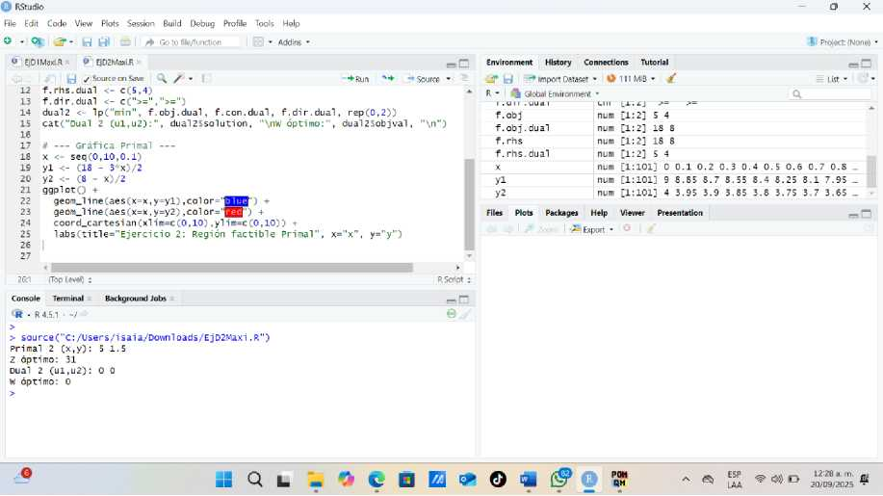
Resuelto con PomQm:
“h QM for Windows - [Dual]
■¡J FUE EDIT VIEW TAYLOR MODULE FORMAT TOOLS J] SOLUTIONS HELP
a
^ Q HP #
> Step | ■ Edit Data | ‘
 |  | Copy Parte
G m II m
New Open Save Print
- * Wider ^{r} "
Column
'0
MyOMLab Hi 0^ Deeimals 0 1 |
Columns Columns Screen
3 4 5 6 °P^{eri F}'^{le} Previous
Next
Paste From Copy Cell Paste/Copy Help Web Site
Table formatting Anal '10 ' ¿18 Fix Dec 0.0 (@) Selected cells formatting B I IJ ^ ^ A 5"
INSTRUCTION There are more results available in additional windows. These may be opened by usingthe SOLUTIONS menu in the Main Menu
Hide Panel
Objective
Assignment
± Brecfc even/Cost-Volume Analysis Decision Analysis Decision Tables Decision Trees {Graphical)
One Period Inventory (Supply/Dei -Factor Rating - Forecasting
Time Senes Analysis Least Squares - Simple and Multip Regresan Protector Error Analysts Game Theory Goal Programming Integer & Mixed integer Programming j Inventory
Linear Programming Markov Analysis Material Requirements Planning 3- Networks
3-Project Management (PEFT/CPM) É- Quaky Control Scoring Model
O Maximize O Minsnize
(untitled) Solution
Original Problem
Maximize | X Y
Constraint 1 | 3 | 2 | <= | 18
Constraint 2 | 1 | 2 | <= | 8
Constraint 3 | 1 | 0 | >= | 0
Constraint 4 | 0 | 1 | >= | 0
Dual Problem
 | Constraint 1 | Constraint 2 | Constraint 3 | Constraint 4
Minimize | 18 | 8 | 0 | 0
X | 3 | 1 | -1 | 0 | >= | 5
Y | 2 | 2 | Ú | -1 | >= | 4
Linear Programming Solution Screen
O
Taylor's Introduction to Management Science Textbook
Q l. .
Developed by Howard J. Weiss
Ejercicio 3 — Bebidas Enunciado:
Producción de bebida A (x) y B (y):

Slide 44
• Ganancias: A = 2 $/u, B = 3 $/u
• Restricciones:
• a; 4- 3y < 9
• 2x + y < 8
• x, y > 0
Primal: Max Z = 2x + 3y Dual: Min W = 9u1 + 8u2 s.a. ul + 2u2 >2; 3u1 + u2 >3
Resuelto con RStudio:
O RStudio
File Edit Code View Plots Session Build Debug Profile Tools Help © ' tS*¹" tJ 0 3 I A Go to file/function ■ Addins ■
s Project (None) *
=>□
O EjDIMaxi.R X f EjD2Maxi.R ® EjD3Maxi.R : ¿j g| Source on Save ■
■♦■Run "*■* I i j* Source ¹
Environment History Connections Tutorial
jf id ^ Import Dataset - O 157 MiB • ¡f R * 4 Global Environment ’
f.obj.dual <- c(9,8)
11 f.con.dual <- matrix{cCl,2,3,1), nrow=2, byrow=TRUE)
f .obj | num [1:2] 2 3
f.obj.dual | num [1:2] 9 8
f. rhs | num [1:2] 9 8
f.rhs.dual | num [1:2] 2 3
X | num [1:51] 0 0.1 0.2 0.3 0.4 0.5 0.6 0.7 0.8 0„
yi | num [1:51] 3 2.97 2.93 2.9 2.87 ...
y2 | nurn [1:51] 8 7.8^776 7.4 7.2 7 6.8 6.6 6.4 6.2...
12 f.rhs.dual <- c(2,3)
13 f.dir.dual <- cC">=”,">=")
14 dua!3 <- lpC’min", f.obj.dual, f.con.dual, f.dir,dual, rep(Q,2))
15 cat("Dual 3 (ul,u2):", dual3Ssolution, ''\nw óptimo:", dual3Sobjval, "\n")
16
17 # — Gráfica Primal —
18 x <- seq(0,5,0.1)
19 yl <- (9 - x)/3
20 y2 <- <8 - 2*x)
Plots
Packages Help
Export *
21 ggplotO +
Presentation
22 aeom linefaesfx^x. v=vl) .color="Bn»[i') +
11
23 geom_lineCaes(x=x,y=y2),color="U33") +
24 coord_cartesian(xlim=e(0,5),ylim=e(0,5>) +
25
26
labs(title=^{M}Ejercicio 3: Región factible primal", x="x", y=''y“)
26:1 [Fop Level) ;
Console Terminal Background Jobs
<8 * R 4.5.1 “/
> sourceC'c:/users/isaia/Downloads/EjD3Maxi.R") primal 3 (x,y): 3 2
Z óptimo: 12 Dual 3 (ul,u2): 0 0 W óptimo: 0
> i
R Script i
Qi_ .
O
^{s} Ofl) o
12:29 a.m. « 20/09/2025 -
Resuelto con PomQm:

Slide 45
°if QM for Windows - [Dual] |  |  |  |  | -OX
FILE EDIT VIEW TAYLOR MODULE FORMAT TOOLS £ SOLUTIONS HELP |  |  | ■ EDIT DATA | ^ ^ iIP # Comment Snip Calendar Help | _ B X
J - '' liJ ■Qi ;• step New Open Save Print ^{J} | ■ Edit Data | 510 i| ü m Copy Paste Autosize Widen Full Columns Columns Screen | a ^ Insert Insert Copy CHI Calculator Normal Row(s) Column(s) Down Distribution
MyOMLab KfH |  | Va? Decimals 1 2 3 4 5 | 0 Open File Previous ^ Next
Paste From Copy Cell Paste/Copy Help |  | Web Site
Table formatting Arial pi 10 |  | TdS Fix Dec 0.0 (0) Selected cells formatting B I U ^ ^ ^ A &
INSTRUCTION: There are more results available in additional windows. These may be opened by using the SOLUTIONS menu in the Main Menu.
Module tree Fide Panel
Asagnment
4 Break even/Cost-Volume Analysis 3 Decision Analysis : Decision Tables Decision Trees (Graphical)
One Period hventoiy (Supply/Dei Factor Rating B- Forecasting
Time Senes Analysis Least Squares - Simple and Mulfap Regresaon Proiedor Error Analysis Game Theory Goal Programming
Integer S Mixed Integer Programing i Inventory
Linear Programing Markov Analysis Material Requirements Planning EE- Networks
+ Protect Management (PEFT/CPM)
É Quality Control Scoring Model
O Maximize O Minimize
(untitled) Solution
Original Problem
Maximize | X Y
Constraint 1 | 1 | 3 | <= | 9
Constraint 2 | 2 | 1 | <= | 8
Constraint 3 | 1 | 0 | >= | 0
Constraint 4 | 0 | 1 | >= | 0
Dual Problem
 | Constraint 1 | Constraint 2 | Constraint 3 | Constraint 4
Minimize | 9 | 8 | 0 | 0
X | 1 | 2 | -1 | 0 | >= | 2
Y | 3 | 1 | 0 | -1 | >= | 3
Linear Programming Solution Screen | Taylor's Introduction to Management Science Textbook | Developed by Howard J. Weiss
0 | fl Q k - t □ L ^ O i if O ™ | ^ ® LAA ^ ^ 20/09/2025 ^
Ejercicio 4 — Mesas y sillas Enunciado:
Producción de mesas (x) y sillas (y):
• Ganancia: mesa = 40 $/u, silla = 30 $/u
• Restricciones:
• | 4x + 2y < 40
• | 2x + y < 18
• | x,y > 0
Primal: | Max Z = 40x + 30y
Dual: Min W = 40u1 + 18u2
s.a. 4u1 | + 2u2 >40; 2u1 + 1u2 >30

Slide 46
O RStudio — O X
File Edit Code View Plots Session Build Debug Profile Tools Help
® ' Qj. ' y §1 ^ Go to file/funetion _\ ■ Addins - (C Project (None) ■
o EjDIMajd.RX P EjD2Maii.R © EjD3Maxi.R P EjD4Maxi.R
¿ } H [7] Source on Save /'• Í ■-■fRun Source - -=
11 f.con.dual <- matrix(c(4,2,2,l), nrow=2, byrow=TRUE)
12 f.rhs.dual <- c(40,30)
13 f.dir.dual <- c(">=",">=")
14 dual4 <- lpC'nln", f.obj.dual, f.con.dual, f.dir.dual, rep(0,2))
15 cat("Dual 4 (ul,u2);", dual4Ssolution, "\nW óptimo:", dual4Sobjval, "\n")
16
17 H --- Gráfica Primal ---
18 x <- seqCO.12,0.1)
19 yl <- (40 - 4*x)/2
20 y2 <- (18 - 2*x)
21 ggplotO +
22 geom_line(aes(x=x,y=yl) ,color="|*U¡y ) +
23 geonOine(a.es(x=x,y=y2) ,co1or="|^2") +
24 coord_cartesian(xlim=c(0,12),ylim=c(0,12)) +
25 labs(title=”Ejercicio 4: Región factible Primal", x="x", y="y")
Environment History Connections Tutorial
Import Dataset R ' 4 Global Environment | ■ 0 165 MiB - ¿ _ List - ©
f.Qbj | nunt [1:2] 40 30
f.obj.dual | nuin [1:2] 40 18
f. rhs | num [1:2] 40 18
f .rhs.dual | num [1:2] 40 30
X | num [1:121] 0 0.1 0.2 0.3 0.4 O.S 0.6 0.7 0.8 ...
yi | num [1:121] 20 19.8 19.6 19.4 19.2 19 18.8 18...
y2 | num [1:121] 18 17.8 17.6 17.4 17.2 17 16.8 16,...
Files Plots Packages Help Viewer Presentation
i²⁵ Export •
26 |  |  | -
 |  |  | ►
26:1 (Top Level) : |  |  | R Script i
Console Terminal | Background Jobs |  | sD
<8 * R 4.5.1 • -/ ^{r}> |  |  | 0
> source("c:/users/isaia/Download5/EjD4Maxi.R") Primal 4 (x,y): 0 18 Z ópti mo: S40 Dual 4 (ul,u2): 0 0 w óptimo: 0
»i
o
Q l_ . ‘ t Q El 7 O ■
o
20/09/202S -
Resuelto con PomQm:
"if QM for Windows - [Dual]
FILE EDIT VIEW TAYLOR MODULE FORMAT TOOLS £\ SOLUTIONS HELP ■ EDIT DATA
'♦ Step | ■ Edit Data
 |  | Copy Paste
□ r ,"*53
v ^ m rn
New Open Save Print
Columns Columns Screen
.serf Insert Copy Cell Calculator Normal Comment Snip Calendar Help
MyOMlab f • W1 'W* i^JI Decimals 0 12
3 4 5 6 Open File
iw(s) Column(s) Down Distribution
Next
Paste From Copy Cell Paste/Copy Help Web Site
Table formatting Anal *■ 10 - Tóo ix> Fix Dec 0.0 @1 Selected cells formatting B I A &
INSTRUCTION: There are more results available in additional windows. These may be opened by usingthe SOLUTIONS menu in the Main Menu.
Assignment
? Breakeven. Cost-Volume (dialysis - Decision Analysis Decision Tables Decision Trees (Graphical)
One Period Inventory I Supply/Dei Factor Rating Forecasting
Time Senes Analysis Least Squares - Simple and Multip Regression Projector Error Analysis Game Theory Goal Programming Integer & Mixed Integer Progamrring ±1 ■ Inventory
Linear Programming Markov Analysis Material Requirements Plamng ±1- Networks
P Project Management (PERTrCPM) ¿I" Quality Control Scoring Model
O Maxxnize O Minimize
Multiple optimal solutions exist The solution is degenerate t basic variable has a value of 0 Interpret Is reduced cost
(untitled) Solution
Original Problem
Maximize | X | Y
Constraint 1 | 4 | 2 | <= | 40
Constraint 2 | 2 | 1 | <= | 18
Constraint 3 | 1 | 0 | >= | 0
Constraint 4 | 0 | 1 | >= | 0
Dual Problem
 | Constraint 1 | Constraint 2 | Constraint 3 | Constraint 4
Minimize | 40 | 18 | 0 | 0
X | 4 | 2 | -1 | 0 | >= | 40
Y | 2 | 1 | 0 | -1 | >= | 30
Linear Programming Solution Screen | Taylor's Introduction to Management Science Textbook | Developed by Howard J. Weiss
o | 91 Q L *1 C El Q « O g| f 8 : | ESP _ _ 0104 a.m. - LAA * « ° HMW2025 *
Ejercicio 5 — Zapatos Enunciado:
Producción de zapatos deportivos (x) y formales (y):

Slide 47
• Ganancia: deportivos = 20 $/u, formales = 10 $/u
• Restricciones:
• 2x + y < 10
• x + y < 6
• x, y > 0
Primal: MaxZ = 20x + 10y Dual: Min W = 10u1 + 6u2 5.a. 2u1 + u2 >20; u1 + u2 >10
Resuelto con RStudio:
O RStudio
File Edit Code View Plots Session Build Debug Profile Tools Help O-Ofi #• y 0 \ ¡4 Go to tile/function __ * Addins •
f Project: {None) •
an
9 EjDIMaxi.R O EjD2Maxi.R © EjD3Maxi.R O EjWMaxi.R <» EjDSMaxi.R
Environment History Connections Tutorial
á l fcj (0 Source on Save - [ *Run *•* i_4* Source - *
tifl* U ^ Import Dataset R " 4 Global Environment | ■ O 166 MiB * ¿ List - WM. _{A} ^ ^ ^
f.obj | num [1:2] 20 10
f.obj.dual | num [1:2] 10 6
f .rhs | num [1:2] 10 6
f.rhs.dual X yi | num [1:2] 20 10 num [1:101] 0 0.1 0.2 0.3 0.4 0.5 0.6 0.7 0.S ... num [1:101] 10 9.8 9.6 9.4 9.2 9 8.8 8.6 8.4 8...
y2 | num [1:101] 6 5.9 5.8 5.7 5.6 5. 5 5.4 5.3 5.2 ...
Files Plots Packages Help Viewer Presentation
10 f.obj.dual <- c(io,6)
11 f.con,dual <- matrix(c(2,1,1,1), nrow=2, byrow=TR,UE)
12 f.rhs.dual <- c(20,10)
13 f.dir.dual <- c(">=",">=")
14 duals <- lpC’min", f.obj.dual, f.con.dual, f.dir,dual, rep(0,2)) cat("Dual 5 (ul,u2):", dualSSsolution, "\nw óptimo:", dualSSobjval, "\n")
16
17
# — Gráfica Primal —
x <- seq(0,l0,0.l) yl <- (10 - 2-x) y2 <- (6 - x) ggplotO +
geom_line(aes(x=x,y=yl) .color='1«HIH'i + geom_line(aes(x=x,y=y2) .colar="H3^|"T + coord_carTesian(xlim=c(0,6),ylim-c(0,6)) + labs(title="Ejercicio 5: Región factible Primal",
25
26
yª"y")
-.23 Export -
26:1 (Top Level) ;
Console Terminal Background Jobs
•Ü * R 4.5.1 • -/ v
> source("C:/Users/isaia/Downloads/EjDSMaxi.R") Primal 5 (x,y): 50 z óptimo: 100 Dual 5 (ul,u2): 0 0 W óptimo: 0
R Script ;
= □
Q l. - 9Cf)E]^{i}aQ«^
Resuelto con PomQm:

Slide 48
t QM for Windows - [Dual]
■y FILE EDIT VIEW TAYLOR MODULE FORMAT TOOLS Ü SOLUTIONS HELP «EDITDATA
Hi ^ ^ ^ HBF ®
isert Insert Copy Cell Calculator Normal Comment Snip Calendar Help
Dl3U© j
* to
I Edit Data
I ^
New Open Save Print
Copy Parte Autosize Widen Full
m(s) Down
m rw~
o
'0
<
MyOMLab
Decimals 0 1 2 3 4 5 6 Open File
Next
s a a*
Paste From Copy Cell Paste/Copy Help Table formatting Arial * 10
Web Site
^{r} too Fix Dec 0.0 i@l "j" Selected cells formatting B / Q
INSTRUCTION: There are more results available in additional windows. These may be opened by using the SOLUTIONS menu in the Main Menu.
Module tree Hide Panel
Assignment
* Breakeven.'Cost-Volume Analysis S- Decision Analysis Decision Tables Decision Trees (Graphical)
One Period Inventory (Supply/Dei Factor Raimg - Forecasting
Time Series Analysñ Least Squares - Simple and MuKp Regression Projector Error Analysis Game Theory Goal Programming Integer t Mued Integer Programming
linear Programming Maikov Analysis Material Requirements Harming a- Networks
a Project Management (PERT/CPM) i Quality Control Scoring Model
O Maximize O Mrimize
Multipie optimal Solutions exist The solution is degenerate > basic variable has a value of 0. Interpret its reduced cost
(untitled) Solution
Original Problem
Maximize | X | Y
Constraint 1 | 2 | 1 | <= | 10
Constraint 2 | 1 | 1 | <= | 6
Constraint 3 | 1 | 0 | >= | 0
Constraint 4 | 0 | 1 | >= | 0
Dual Problem
 | Constraint 1 | Constraint 2 | Constraint 3 | Constraint 4
Minimize | 10 | 6 | 0 | 0
X | 2 | 1 | -1 | 0 | >= | 20
Y | 1 | 1 | 0 | -1 | >= | 10
Linear Programming Solution Screen
To
Taylor's Introduction to Management Science Textbook
Q L
Developed by Howard J. Weiss
00) ID ^{0106 a}‘^{m} Hi * ^ 20/09/2025 -
LAA
RSTUDIO Y POMQM - MINIMIZAR Ejercicio 1 — Fertilizantes Enunciado:
Un agricultor mezcla fertilizantes A (x) y B (y).
• Costos: A = 4 $/kg, B = 6 $/kg
• Requerimientos:
• Proteína: 2x + y > 8
• Energía: x + y > 5
• x, y > 0
Primal (Min Z):
Z = 4x + 6y

Slide 49
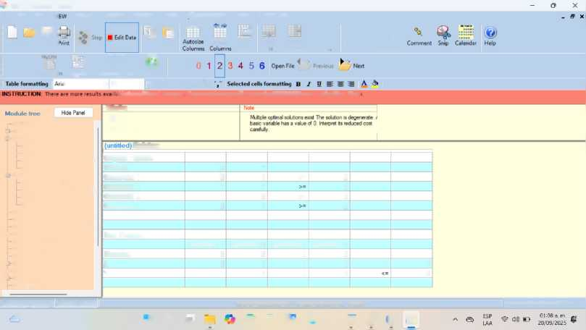
Dual (Max W):
Variables duales Mj, l¿2 ri 0
W = 8«i + 5i¿₂
s.a.
2«i 4- V.2 < 4, ui + U2 < 6
Resuelto con RStudio:
O RStudio
File Edit Code View Plots Session Build Debug Profile Tools Help
' I ■á*’" tJ @ I & Go to file/function rr ’ Addins •
s Project (None) *
= □
0 EjDIMini.R X
; d (7| Source on Save C\ / -
■♦■Run "'■♦I 3* Source ■
Environment History Connections Tutorial
jT fcj I ^ Import Dataset - O 171 MiB • ¿
R - 4l Global Environment *
14 f.con.dual <- matrix(c(2,1,1,1), nrow=2, byrow=TRUE)
15 f.rhs.dual <- e(4,6)
16 f.dir.dual <17 duall <- lpCmax", f.obj.dual, f.con.dual, f.dir.dual
rep(0,2)) ckiallSobjval,
f.obj num [1:2] 4 6
f.obj.dual num [1:2] 8 5
f.rhs num [1:2] 8 S
f.rhs.dual num [1:2] 4 6
x num [1:101] 0 0.1 0.2 0.3 0.4 0.
yl num [1:101] 8 7.8 7.6 7.4 7.2 7
y2 num [1:101] 5 4.9 4.8 4.7 4.6 4.
18 cat ("Dual 1 (ul,u2);", duallSsolution, ^{,r}\nW óptimo;",
19
20 # — Gráfica Primal ---
S 0.6 0.7 0.8 ...
6.8 6,6 6.4 6._. S 4.4 4. 3 4.2 ...
21 x <- seq(0,10,0.1)
22 yl <- (8 - 2*x)
23 y2 <- (S - x)
24 ggplotQ +
25 geom_line(aes(x=x,y=yl) ,color="|3^' ) +
Plots
fr I P:
Packages Help
y33 Export *
Presentation
26 geonOine(aes(x=x,y=y2) ,eolor='1223' ) +
27 coord_cartesian(xlim=c(0,10),ylim=c(0,10)) +
x="x", y="y")
28 labs(title="Ejercicio 1: Región factible Primal"
29:1 (Top Level) ;
Console Terminal Background Jobs
<8 * R 4.5.1 - -I
> source("c:/users/isaia/Downloads/EjDlMini.R") Primal 1 (x,y): S 0
Z óptimo: 20 Dual 1 (ul,u2): 0 0 w óptimo: 0
> i
R Script i = □
©
Q L . ^ t O ^ ^ O «
O
^{s} 0») t>
12:42 a m 20/09/2025 -
Resuelto con PomQM:
ªfr QM for Windows - [Dual) ■£ FILE EDIT VI
TAYLOR MODULE FORMAT TOOLS ¿¡ SOLUTIONS
U, r^n + 4-
HELP ■ EDIT DATA
-a| gel _6I | •» | 1 ^
Full Insert Insert | Copy Cell | Calculator Normal
Screen Row(s) Column(s) | Down | Distribution
' 5Ui
 |  | -4 -‘i
 |  | Copy Paste
Widen
New Open Save I
_-j W Q (Mrw
MyOMLab . |
Paste Froi
Copy Cell Paste/Copy Help WebSite
'I '110 • TdX ¿3 FixD« 0,0 ®
able in additional Windows These may be opened by using the SOLUTIONS menu in the Main Mem
Assignment
i Breakeven/Cost Volume Analyss i-i Decaen Analysis Decision Tables Decision Trees (Graphical)
One Period Inventory (Sieoty/Oe-Factor Rating i- Forecasting
Time Series Analyse Least Squares - Simple and MJtip Regression Protector Error Analysis Game Theory - Goal Programming Irieger 1 Mixed Integer Programming E-Inventory I Lnear Programming Maikov Analysis Material ftequrements Planrwtg '* Netwwks
i±! Project Management (PERTrCPM) i* &ja(ty Control Sccmg Model
Objective O Maxmue O Mnaniae
Solution
Original Problem
Minimize | X | Y
constraint 1 | 5 | 1 | >= | 8
Constraint 2 | 1 | t |  | 5
constrain! 3 | 1 | 0 | >= | 0
Constraint 4 | 0 | t |  | 0
Dual Problem
 | Constraint 1 | Constraint 2 | Constraint 3 | Constraint 4
Maximize | 8 | 5 | 0 | °
X | 2 | t | 1 | 0 | <= | 4
V | 1 | 1 | 0 | - |  | 6
Linear Programming Solution Screen | Taylor's Introduction to Management Science Textbook | Developed by Howard I. Weiss
o | ■sql - v ⁰ Ed v o « ® 3 r

Slide 50
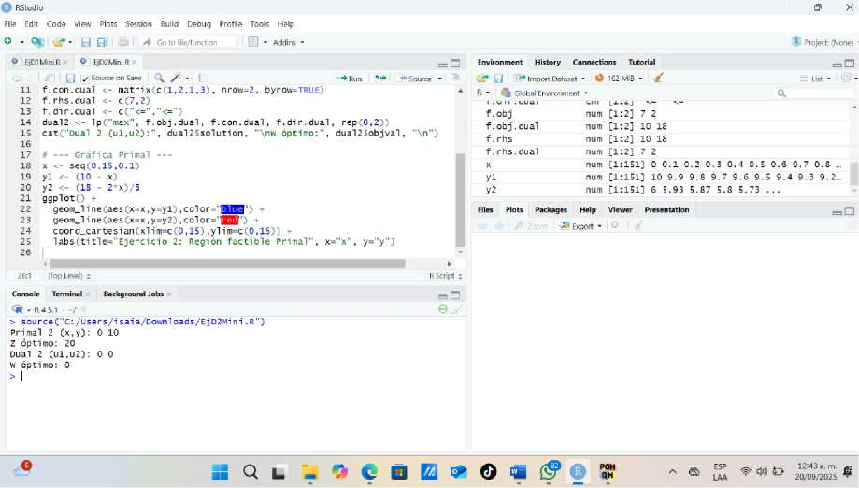
Ejercicio 2 — Contratación de personal
Enunciado:
Se contratan horas de personal A (x) y B (y).
• Costos: A = 7 $/h, B = 2 $/h
• Requisitos:
• x + y > 10
• 2z + 3y > 18
• 35, 2/ > 0 Primal (Min Z):
¿T — 7a; + 2y
Dual (Max W):
W = 10wi + 18íí2
s.a. u1 + 2u2 <7; u1 + 3u2 <2
Resuelto con RStudio:
Resuelto con PomQM:

Slide 51
it QM for Windows - [Dual]
«¿J FILE EDIT VIEW TAYLOR MODULE FORMAT TOOLS £ SOLUTIONS |  |  | HELP | ■ EDIT DATA | a ^ Copy Cetl Calculator Normal Down Distribution | ^ ^ •IP # Comment Snip Calendar Help | _ B X
J - '' liJ ■Qi ;• step New Open Save Print ^{J} | ■ Edit Data | r* Copy Paste Autosize Widen Columns Columns | m Full | Row(s) Column(s
MyOMLab Kill |  | Va? Decimals 12; | 4 5 | 0 Open File | Previous ^ Next
Paste From Copy Cell Paste/Copy Help |  | Web Site
Table formatting Arial | 10 | ?<jj¡ iíí Fix Dec 0.0 (0) Selected cells formatting B |  |  | / u m m m A
INSTRUCTION: There are more results available in additional windows. These may be opened by using the SOLUTIONS menu in the Main Menu.
Module tree Hkte Panel
Asagnment
4 Break even/Cost-Volume Analysis 3 Decision Analysis : Decision Tables Decision Trees (Graphical)
One Penod Inventory (Supply/Ds Factor Rating B- Forecasting
Time Senes Analysis Least Squares - Simple and Mulfap Regresaon Proiedor Error Analysis Game Theory Goal Programming
Integer S Mixed Integer Programming i Inventory
Linear Programming Markov Analysis Material Requirements Planning EE- Networks
+ Protect Management (PEFT/CPM)
É Quality Control Scoring Model
O MaMmlae O Minimize
Mult ole optimal solutions exist The solution is degenerate, t basic variable has a value c# 0 Interpret is reduced cost carefully.
(untitled) Solution
Original Problem
Minimize | X Y
Constraint 1 | 1 | 1 | >= | 10
Constraint 2 | 2 | 3 | >= | 18
Constraint 3 | 1 | 0 | >= | 0
Constraint 4 | 0 | 1 | >= | 0
Dual Problem
 | Constraint 1 | Constraint 2 | Constraint 3 | Constraint 4
Maximize | 10 | 18 | 0 | 0
X | 1 | 2 | 1 | 0 | <= | 7
Y | 1 | 3 | 0 | 1 | <= | 2
Linear Programming Solution Screen | Taylor's Introduction to Management Science Textbook | Developed by Howard J. Weiss
0 | ■■ Q k - | ^ ® LAA ^ ^ 20/09/2025 ^
Ejercicio 3 — Transporte de mercancías Enunciado:
Transporte de productos en camiones A (x) y B (y). • Costos: A = 5 $/viaje, B = 8 $/viaje
• Restricciones:
• 2x + y > 12
• x + 3y > 12
• x,y > 0
Primal (Min Z): Z = 5x + 8y Dual (Max W): W = 12u 1 + 12u2 s.a. 2u1 + u2 <5; u1 + 3u2 <8
Resuelto con RStudio:

Slide 52
O RStudio
File Edit Code View Plots Session Build Debug Profile Tools Help
© ' -Jf'^{w} d 0 Ci Go to file/function _ ■ Addins
o EjD1Mini.fi x ®J EjD2Mini.R O . EjD3Mini.R
Environment History Connections
s Project [None) -= □
o y j Source on Save f -
•♦Run J* Source -
r"* Import Dataset R ' 4 Global Environment | • 0 165 MiB - ¿ _ List - © X ¿ v V ⁰¹
f.Qbj | num [1:2] S 8
f.obj.dual | nuin [1:2] 12 12
f. rhs | num [1:2] 12 12
f .rhs..dual | num [1:2] 5 8
X | num [1:151] 0 0.1 0.2 0.3 0.4 0.5 0.6 0.7 0.8 ...
yi | num [1:151] 12 11.8 11.6 11.4 11.2 11 10.8 10...
y2 | num [1:151] 4 3.97 3.93 3.9 3.87 ...
f.con.dual <- matrix(c(2,l,l,3), nrow=2, byrow=TRUE3 f.rhs.dual <- e(5,8) f.dir.dual <- c("<=","<=")
dual3 <- lpC'max", f.obj.dual, f.con.dual, f.dir.dual, rep(0»2))
cat("Dual 3 (ul,u2):", dual3Ssolution, ''\nW óptimo:", dual3$objval, "\n")
# --- Gráfica Primal ---
x <- seqC0.15,0.1) yl <- (12 - 2*x) y2 <- (12 - x)/3 ggplotQ +
geom_line(aes(x=x,y=yl),color= [J20' ; + geomuline(aes(x=x,y=y23,co1or= [^0") + coord_cartesian(xl im=c(0,15),ylim=o(0,15)) + labs(title=^{r,}Ejercicio 3: Región factible Primal", x="x”, y="y"D
Plots
fc I J*:
Packages Help
-M Export -
Presentation
• ■
26:1 [Top Level) :
Console Terminal Background Jobs
<8 * R 4.5.1 -/
> source("c:/U5ers/isaia/Downloads/EjD3Mini.R") Primal 3 (x,y): 4.3 2.4
Z óptimo: 43.2 Dual 3 (ul,u2): 0 0 w óptimo: 0
> i
R Script t
O
q i_ . * c m Ej ^ © «
o
12:43 a. m 20/09/2025 -
Resuelto con PomQM:
"if QM for Windows - [Dual]
FILE EDIT VIEW TAYLOR MODULE FORMAT TOOLS £\ SOLUTIONS HELP ■ EDIT DATA
'♦ Step | ■ Edit Data
 |  | Copy Paste
□ r ,"*53
^ ^ m &
New Open Save Print
Columns Columns Screen
.serf Insert Copy Cell Calculator Normal Comment Snip Calendar Help
MyOMlab f • W1 'W* i^JI Decimals 0 12
3 4 5 6 Open File
iw(s) Column(s) Down Distribution
Next
Paste From Copy Cell Paste/Copy Help Web Site
Table formatting Anal *■ 10 - Tdo ix> Fix Dec 0.0 @1 Selected cells formatting B I ü ^ S EH A &
INSTRLCTION: There are more results available in additional windows. These may be opened by usingthe SOLUTIONS menu in the Main Menu.
ÉH Forecasting
O Maxmize O Minimize
Time Senes Aiatysis Least Squares - Simple and Mult* Regresión Projector Etot Analysis Game Theory Goal Programming Integer S Mixed Integer Programming -I Inventory
(untitled) Solution
Original Problem
Minimize | X | Y
Constraint 1 | 2 | 1 | >= | 12
Constraint 2 | 1 | 3 | >= | 12
Constraint 3 | 1 | 0 | >= | 0
Constraint 4 | 0 | 1 | >= | 0
Dual Problem
 | Constraint 1 | Constraint 2 | Constraint 3 | Constraint 4
Maximize | t2 | 12 | 0 | 0
X | 2 | 1 | 1 | 0 | <= | 5
Y | 1 | 3 | 0 | 1 | €= | 8
Eeononac Order Quantity (EOQ) M Production Order Quantity Model Back Order Inventory Model Production wth Backorders Mode Quantity Discount (EOQ) Model | ■ ABC Analysis
Reorder Poinl/Safety Stock (Nom Reorder Port/Safety Slock (Disc Kanban comptfabon Single Period Inventory (Discrete Single Period Inventory (Normal D Linear Programrrmo Markov Analysis Material Requirements Planning
Linear Programming Solution Screen | Taylor's Introduction to Management Science Textbook | Developed by Howard J. Weiss
o | 91 Q L ü C El Q « O g| f O : | ESP _ _ 0112 a.m. - LAA * « ° HMW2025 *
Ejercicio 4 — Mezcla de alimentos Enunciado:
Ingredientes A (x) y B (y), costos: A=3, B=5.

Slide 53
• x + 2y > 8
• 2x + y > 6
• x,y > 0
Primal: Min Z = 3x + 5y Dual: Max W = 8u1 + 6u2 s.a. u1 + 2u2 <3; 2u1 + u2 <5
Resuelto con RStudio:
© RStudio
File Edit Code View Plots Session Build Debug Profile Tools Help O ' "3* ¡j-J |¿-|i e=3 4 Go to file/function * Addins
£ Project: (None) *
= □
8 EjDIMini.R
EjD2Mini
®' EjD3Minl.R
EjD4Mini.R
= □
I Source * —
History Connections Tutorial
. y (7 Source on Save / .
or tí ^ Import Dataset * R ’ «Ti Global Environment ■
9 f.con.dual <- matrix(e(l,2,2,l), nrow=2, byrow=TRUE)
10 f.rhs.dual <- c(3,5)
11 f.dir.dual <- c("<=","<=")
rep(0,2))
dual4tobjval, '’\n">
f .obj f.obj.dual f. rhs
num [1:2] 3 5 num [1:2] 8 6 num [1:2] 8 6 num [1:2] 3 5 num [1:1S1] 0 0.1
12 dual4 <- lp("max", f.obj.dual, f.con.dual, f.dir.dual cat("Dual 4 (ul,u2):", dual4Ssolution, "\nw óptimo:",
14
15
- Gráfica Primal — x <- seq(0,15,0.1) yl <- (8 - x)/2 y2 <- (6 - 2~x) ggplotQ +
f.rhs.dual
0.2 0.3 0.4 0.
S 0.6 0.7 0.8 ... 3.75 3.7 3.65 ... 4.8 4.6 4.4 4. ..
yl
y2
num [1:151] 4 3.95 num [1:151] 6 5.8
3.9 3.85 3.8 5.6 5.4 5.2 5
geom_l i ne (aes Cx=x, y=yl) , col or = [¡JJIJj geom_1ine(ae5(x=x,y=y2) ,color= ⁺
Files Plots Packages Help Viewer Presentador
22 coord_cartesian(xlim=c(0,15) ,ynm=c(0,103) + 23 labs(title="Ejercicio 4: Región factible Primal", x="x”, y="y") 24l|
24:1 (Top Level) ; | R Script ;
Console Terminal Background Jobs | = □
- R 4,5,1 ■ | @7n
> source(”C:/Users/isaia/Dowrloads/E]D4Mini.R") Primal 4 (x,y): 1.333333 3.333333 Z óptimo: 20.66667 Dual 4 (ul,u2): 0 0 w óptimo: 0 >i
■■ n
*- n Pi r* ft * íí? A ™
Resuelto con PomQM:

Slide 54
it QM for Windows - [Dual]
■is¹ FILE EDIT VIEW TAYLOR MODULE FORMAT TOOLS £ SOLUTIONS |  |  | HELP | ■ EDIT DATA | a ^ Copy Cdl Calculator Normal Down Distribution | ^ # Comment Snip Calendar Help | _ B X
J - '' IlJ ■Q^{J} J* step New Open Save Print ^{J} | ■ Edit Data | r* Copy Paste Autosize Widen Columns Columns | m Full | Row(s) Column(s
MyOMLab KfH |  | Va? Decimals 12; | 4 5 | 0 Open File | Previous ^ Next
Paste From Copy Cell Paste/Copy Help |  | Web Site
Table formatting Arial | 10 | T«S TÍÍ Fix Dec 0.0 (0) Selected cells formatting B |  |  | / u m m m A &
INSTRUCTION: There are more results available in additional windows. These may be opened by using the SOLUTIONS menu in the Main Menu.
Module tree Hkte Panel
- Forecasting
Time Senes Analysis Least Squares - Simple and Multip Regresaron Projector ! *- Error Analysis
Game Theory Goal Programming
Integer & Mixed Integer Programmng Inventory
Economc Order QuanttyfEOQ) M | j- Production Order Quantity Model
O Maxswze O Minimize
(untitled) Solution
Original Problem
Minimize | X Y
Constraint 1 | 1 | 2 | >= | 8
Constraint 2 | 2 | 1 | >= | 6
Constraint 3 | 1 | 0 | >= | 0
Constraint 4 | 0 | 1 | >= | 0
Dual Problem
 | Constraint 1 | Constraint 2 | Constraint 3 | Constraint 4
Maximize | 8 | 8 | 0 | 0
X | 1 | 2 | 1 | 0 | <= | 3
Y | 2 | 1 | 0 | 1 | <= | 5
i:
Back Outer kivertcuy Model Production wih Backorders Mode Quantity Discount (EOQ) Model ABC Analysis
Reorder Point/Safety Stock (Nom Reorder Port/Safety Stock (Disc Kanban computation Single Period Invertgry (Discrete Single Period Inventory (Normal D
r
Linear Programming Markov Analysis Material Requirements Planning
Linear Programming Solution Screen | Taylor's Introduction to Management Science Textbook | Developed by Howard J. Weiss
0 | ■■ Q k - •> t □ Ej V O % <§ O S | ^ ® LAA ^ ^ 20/09/202S ^
Ejercicio 5 — Paquetes Enunciado:
Materiales A (x) y B (y), costos: A=2, B=4.
• x + y > 6
• x + 2y > 8
• x,y > 0
Primal: Min Z = 2x + 4y Dual: Max W = 6u1 + 8u2 s.a. u1 + u2 <2; u1 + 2u2 <4
Resuelto con RStudio:

Slide 55
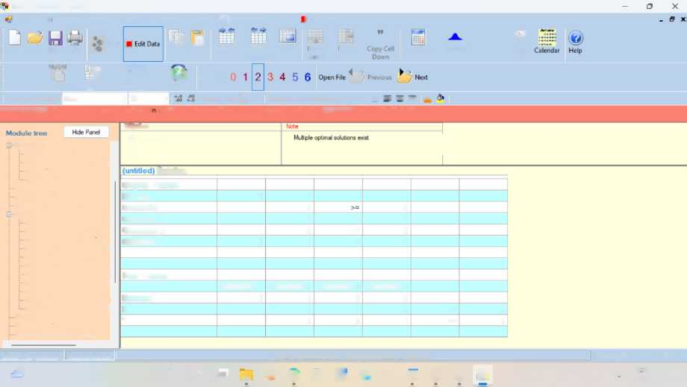
O RStudio
File Edit Code View Plots Session Build Debug Profile Tools Help ' I ” tJ 0 I & Go to file/function rr ' Addins ■*
s Project (None) -
=□
© EJDIMinLRK ©J EjD2Mini.R © EjD3Mini.R © EjD4Minl.R ©'| EjDSMIni.R ÉJ [y] Source on Save C\ / - ■
■Run ^{n+} J* Source ■
Environment History Connections Tutorial
9 f.con.dual <- matrix(c(l,l,l,2)_{T} nrow=2, byrow=TRUE)
_T fcj Import Dataset - O 165 MiB ~ ¿
R ” ^ Global Environment ’
10 f.rhs.dual <- e(2,4)
f ,ob] | num [1:2] 2 4
f.ob].dual | num [1:2] 6 8
f.rhs | num [1:2] 6 8
f. rhs.dual | num [1:2] 2 4
X | num [1:101] o o.i 0.2 0.3 0.4 o.s 0.6 0.7 o.s ...
yl | num [1:101] 6 S.9 5.8 5,7 5,6 S.5 5.4 5,3 5.2 ...
y2 | num [1:101] 4 3.95 3.9 3.85 3.8 3.75 3.7 3.65 ...
11 f.dir.dual <- c("<=V'<=")
repC0,2)) dual5$objval,
12 dual5 <- lpC’max", f.obj.dual, f.con.dual, f.dir.dual
13 cat("Dual 5 (ul,u2):", dualSSsolution, "\nW óptimo:",
14
15 # — Gráfica Primal —
16 x <- seqC0,10,0.1)
17 yl <- (6 - x)
18 y2 <- C8 - x)/2
19 ggplotO +
20 aeom linefaesfx-x. v-vll .color-'UlHJ"! +
Files Plots Packages Help Viewer
•>S Export *
21 geom_line(aes(x=x,y=y2) ,color="[E3") +
22 coord_cartesian(xlint=c(0,S) ,ylim=cC0,8)> +
24
<■
labs(title="Ejercicio 5: Región factible Primal", x*
24:1 (Top Level) ;
Console Terminal Background Jobs
^ • R 4.5.1 ■ -/ :
> saurceC'Ci/Users/isaia/Downloads/EjDSMini.R") Primal 5 (x,y): S 0 z ópti mo: 16 Dual 5 (ul,u2): 0 0 w óptimo: 0
R Script ;
Qi_ .
o
Resuelto con PomQM:
QM for Windows - [Dual]
FILE EDIT VIEW TAYLOR MODULE FORMAT TOOLS S SOLUTIONS HELP
I EDIT DATA
* 4
New Open Save Print
¹ Step
-J -J
Copy Paste Autosize Widen Full nsert Insert Columns Columns Screen Row(s) Column(s)
Calculator Normal Comment Snip
MyOMLab T J W irj Decimals
Distribution
Paste From Copy Cell Paste/Copy Help WebSite
Table formatting Arial - 10 | • Fix Dec 0.0 @ "j" Selected cells formatting B I U ~ =■ ^ A
INSTRUCTION: There are more results available ¡ | additional windows. These may be opened by using the SOLUTIONS menu in the Main Menu.
Objective
-Forecasting
Time Series fr>alysas Least Squares - Simple and Multie Regression Projector I Error Analyse Game Theory Goal Programming Integer j Mxed Integer Programmrtg i Inventoiy
Economic Order Quantity(EOQ) M Producbon Order Quantrty Model Back Order Inventory Model Producbon with Backorders Mod* Quantly Discount (EOQ) Model ABC Malysis
Reorder PoW/Safety Stock (Mom Reorder Pointy Safety Stock (Doc Kanban computation Single Period Inventory (Discrete Single Period Inventory (Normal D Linear Programming Markov Analysts Material Regurements Planning
O Maximize O Minimize
Solution
Original Problem
Minimize | X | Y
Constraint ^ | 1 | 1 |  | 6
Constraint 2 | 1 | 2 | >= | 8
Constraint 3 | 1 | 0 | >= | 0
Constraint 4 | 0 | 1 | >= | 0
Dual Problem
 | Constraint 1 | Constraint 2 | Constraint 3 | Constraint 4
Maximize | 6 | 8 | 0 | 0
X | 1 | t | 1 | 0 | <= | 2
Y | 1 | 2 | 0 | 1 | <= | 4
Linear Programming Solution Screen | Taylor's Introduction to Management Science Textbook | Developed by Howard J. Weiss
.4 | SB Q l . ttcD&if QvlfO: | <'•» (3) ^{ESP} ^ (JO) £> ^{0115 a}'^{m}" £í ^ LAA 20/09/2025 -

Slide 56
CONCLUSIÓN
El desarrollo de los ejercicios permitió comprender la importancia de la programación lineal en la investigación de operaciones, así como la utilidad de los distintos métodos y herramientas de software en la resolución de problemas. Se demostró que, independientemente del contexto (producción, transporte o mezcla de recursos), los modelos matemáticos brindan soluciones óptimas que apoyan la toma de decisiones. En conclusión, este trabajo refuerza la relevancia de la investigación de operaciones como disciplina aplicada a la optimización de recursos y la eficiencia en procesos productivos y administrativos.

Slide 57
FUENTES DE INFORMACION
Hillier, F. S., & Lieberman, G. J. (2010). Introducción a la Investigación de Operaciones. McGraw-Hill.
Taha, H. A. (2012). Investigación de Operaciones. Pearson Educación.
Winston, W. L. (2004). Operations Research: Applications and Algorithms. Thomson Brooks/Cole.
ANEXO ENLACE DE GITHUB DONDE SE ENCUENTRAN TODOS LOS EJERCICIOS PRESENTADOS.
https://github.com/Isa162-gif/IO

